Slide 1

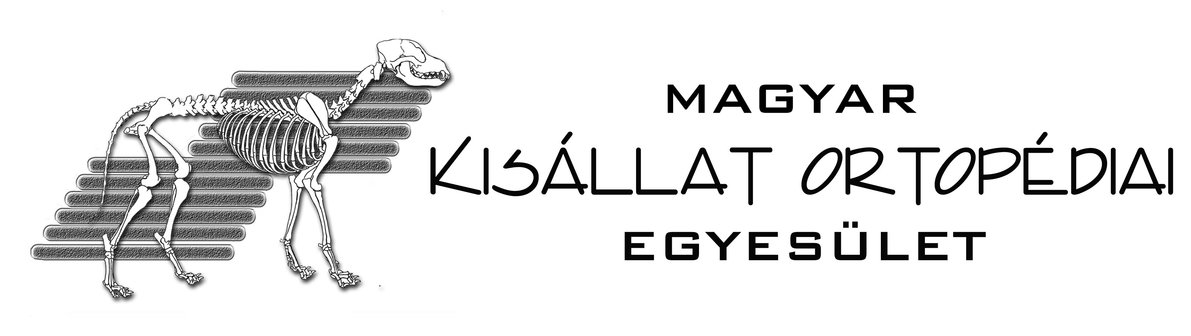
A medialis patellaficam terápiája
Diószegi Zoltán
A kisállatortopédia aktuális kérdései – State of the art
Kisállatgyógyász klinikus szakállatorvos
MKOE Budapest 2022. március 27.

Slide 2
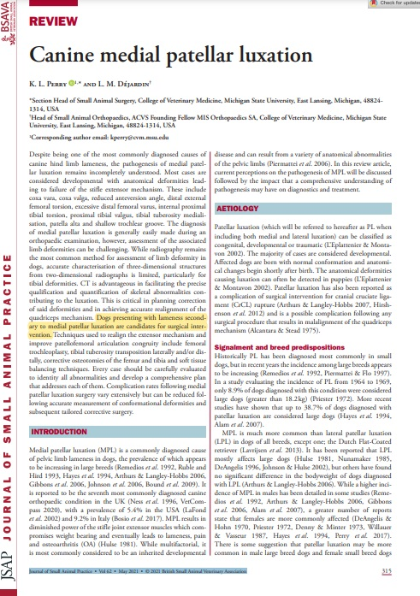
Canine medial patellar luxation
K. L. Perry and L. M. Déjardin
Journal of Small Animal Practice • Vol 62 • May 2021.
British Small Animal Veterinary Association

Slide 3
Etiologia
Az esetek túlnyomó többsége örökletes (fajtadiszpozíció, kétoldali előfordulás)
Kis százalékban lehet traumás
Esetenként EKSZ vagy egyéb térdműtét következménye is lehet „jatrogén”

Slide 4
Előfordulás
A 7. leggyakrabban diagnosztizált ortopédiai betegség UK
Gyakorisága 5.4% USA, 9.2% Olaszország
Növekvő gyakoriságot mutat nagytestűeken
Az érintett kutyák akár 38% lehet nagytestű

Slide 5
Fajtadiszpozíció
Yorki, chihuahua, uszkár, máltai,
bull terrier, staffordshire, labrador, úfundlandi
OFA 2012: pomerániai 42%-os előfordulás

Slide 6
Egészséges állaton a térdkalács nem ficamítható!
Patellaficamról beszélünk, ha a térdkalács
medialis vagy lateralis irányba, rendellenesen elmozdulva elhagyja az árkát.

Slide 7
A fizikális vizsgálat alapján négy fokozatát különíthetjük el
Grade 1: A patella manuálisan ficamítható, de azonnal visszaugrik a helyére, ha elengedjük.
Grade 2: A patella a térd hajlításakor spontán ficamodhat, illetve manuálisan ficamítható a luxalt állapot fennmarad amíg nem nyújtjuk a térdet, vagy reponáljuk a térdkalácsot.
Grade 3: A patella állandóan luxalt állapotban van, de visszahelyezhető az árkába. Az elengedést követően spontán újra kitér az árkából.
Grade 4: A patella állandóan luxalt állapotban van, és nem visszahelyezhető az árkába.

Slide 8
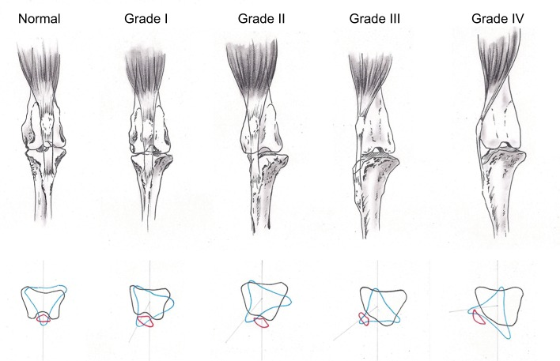

Slide 9
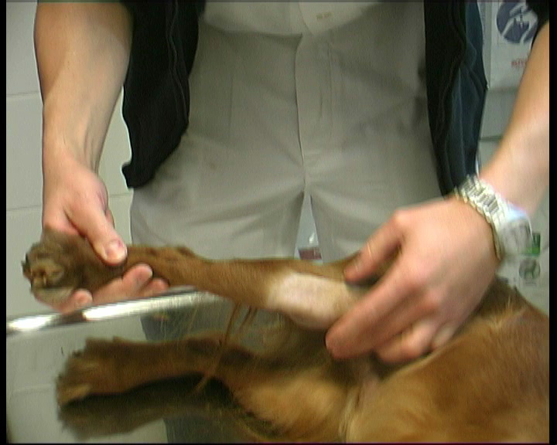

Slide 10
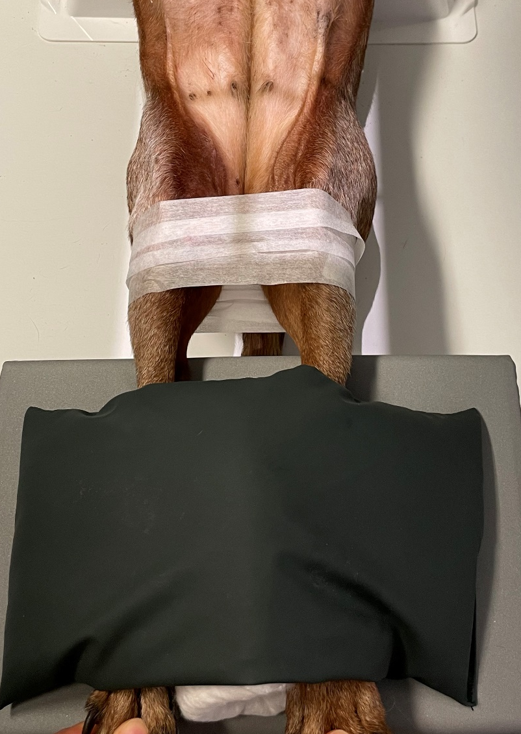


Femur Cranio-caudalis rtg
A combcsont párhuzamos a medence hossztengelyével
A patella az árkában helyeződik (ha lehet)
A sugár merőleges a femurra és az asztalra!!
  Patellaficamnál könnyebb lehet, ha 1 combra fókuszálunk, az legyen tökéletes!

Slide 11
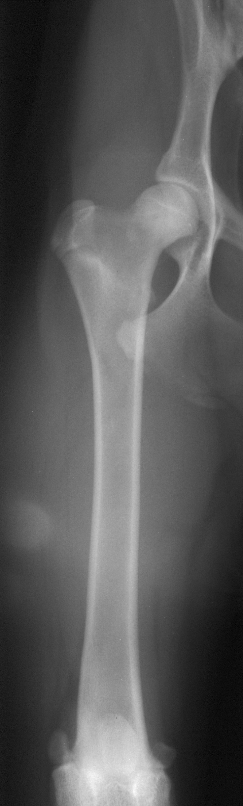
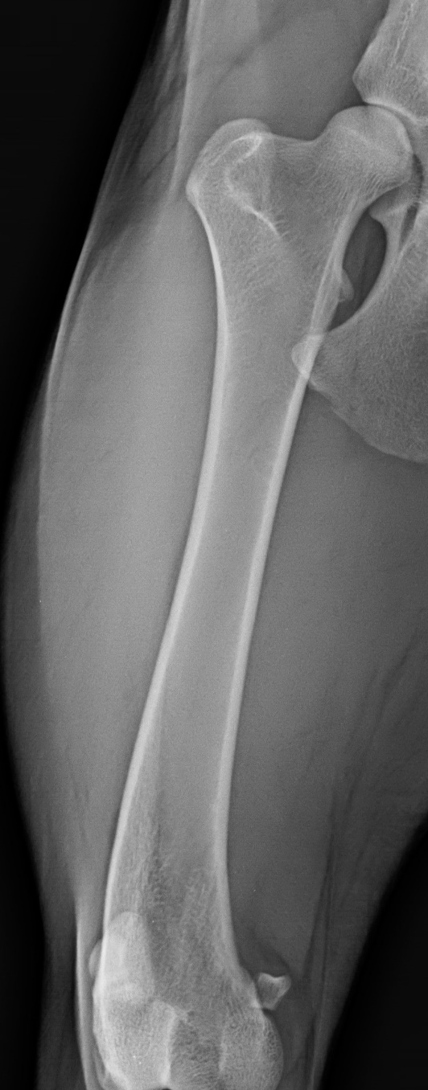
Femur Cranio-caudalis rtg
A fabellákat félbevágja a cortex
A kisforgató hegye látható a medialis cortexnél
A proximalis foramen nutricium középen ábrázolódik +/-

Slide 12
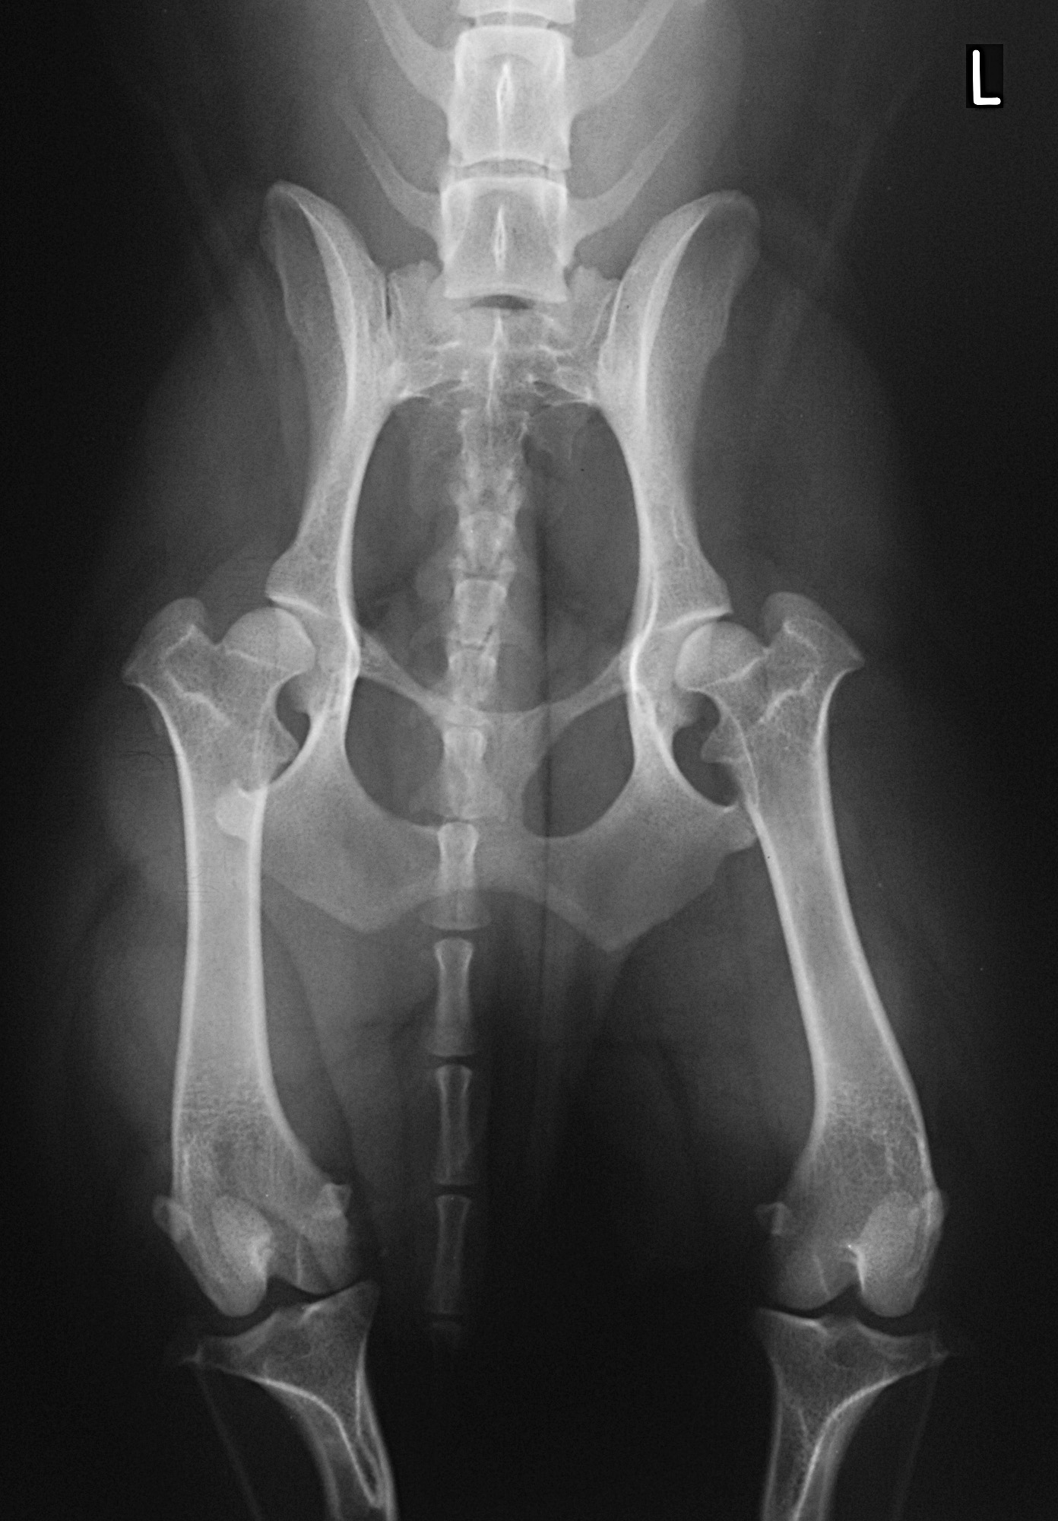
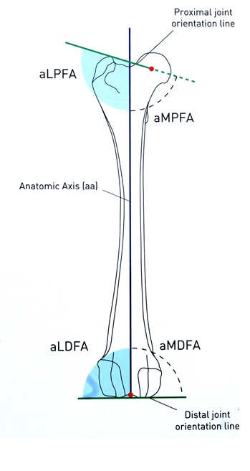
Femur alsó harmadi varus
Átlagos/normál érték
aLDFA | 94-97 º
c
α

Slide 13
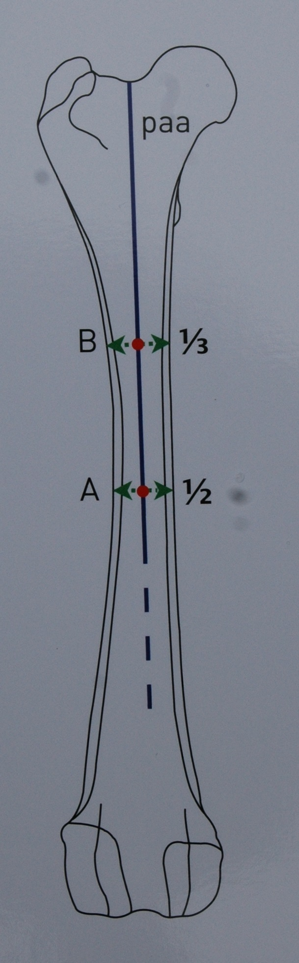
Femur alsó harmadi varus
Femur varus szög
α
c

Slide 14
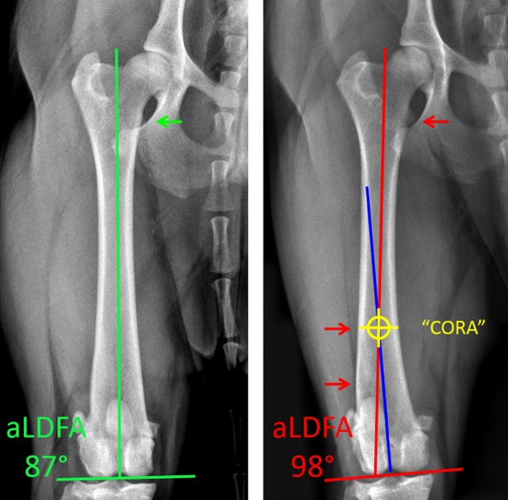
Beállítási hiba

Slide 15
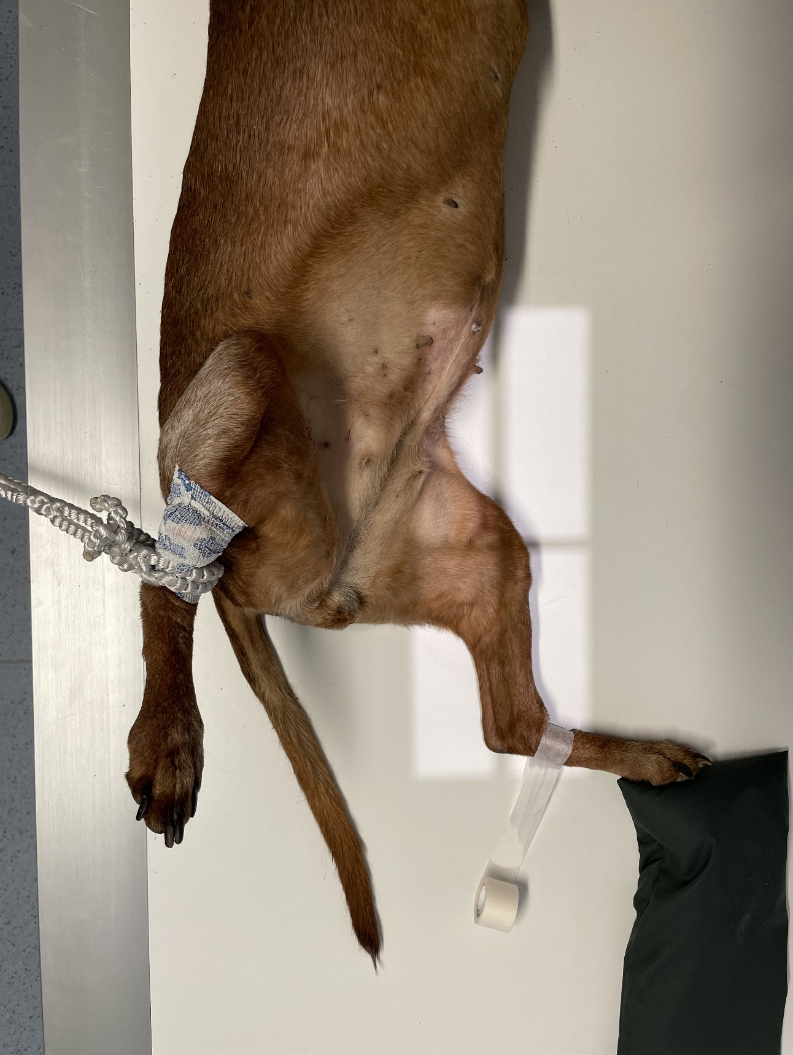
Femur medio-lateralis rtg
Csípő-térd-csánk derékszögben
(TPLO)

Slide 16
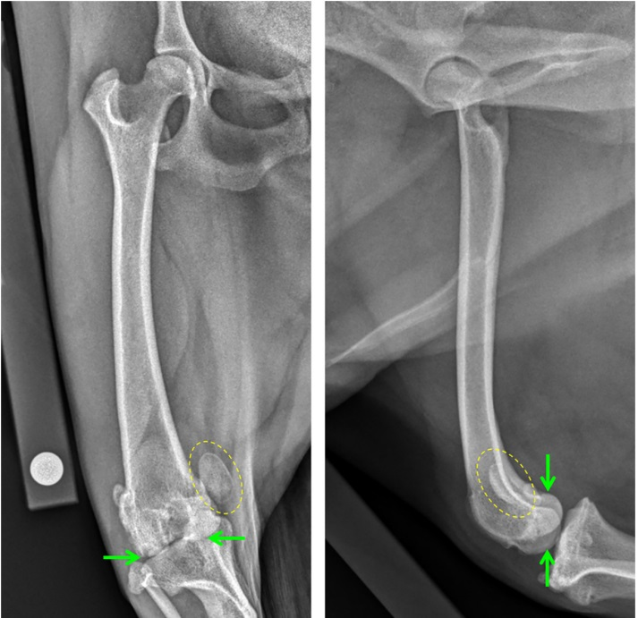
„Bicondylar sign”

Slide 17
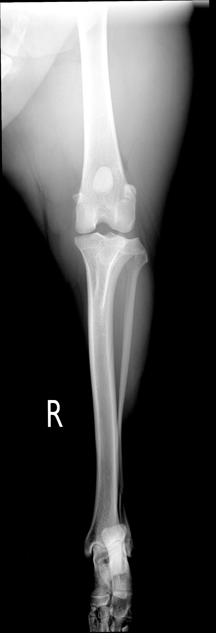
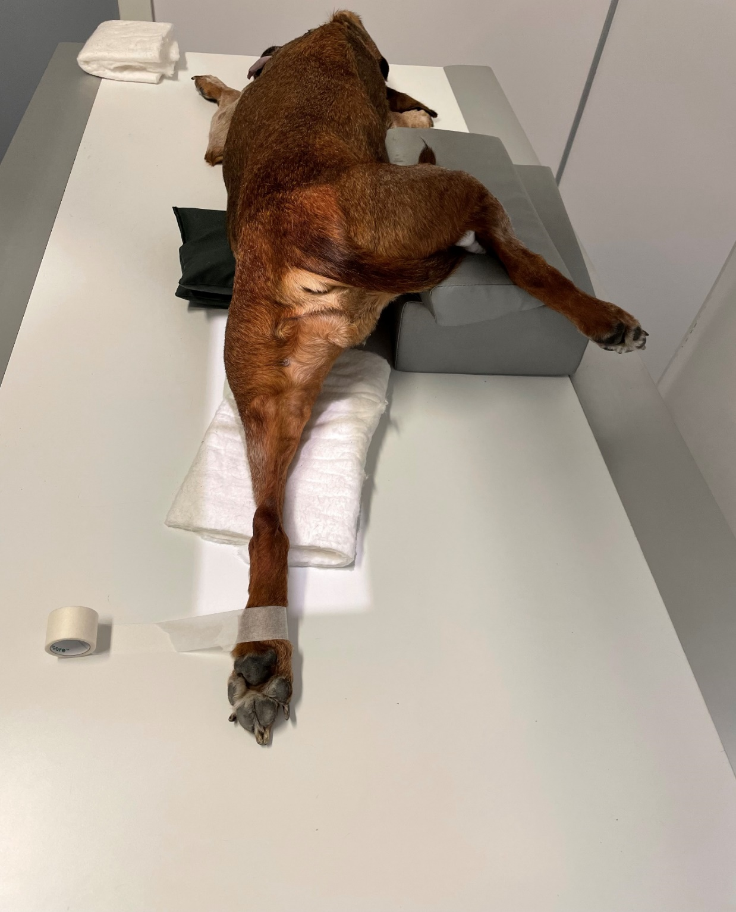
Tibia caudo-cranialis rtg
A térd megfelelő beállítása mellett a calcaneus medialis cortexe felezi a talust

Slide 18
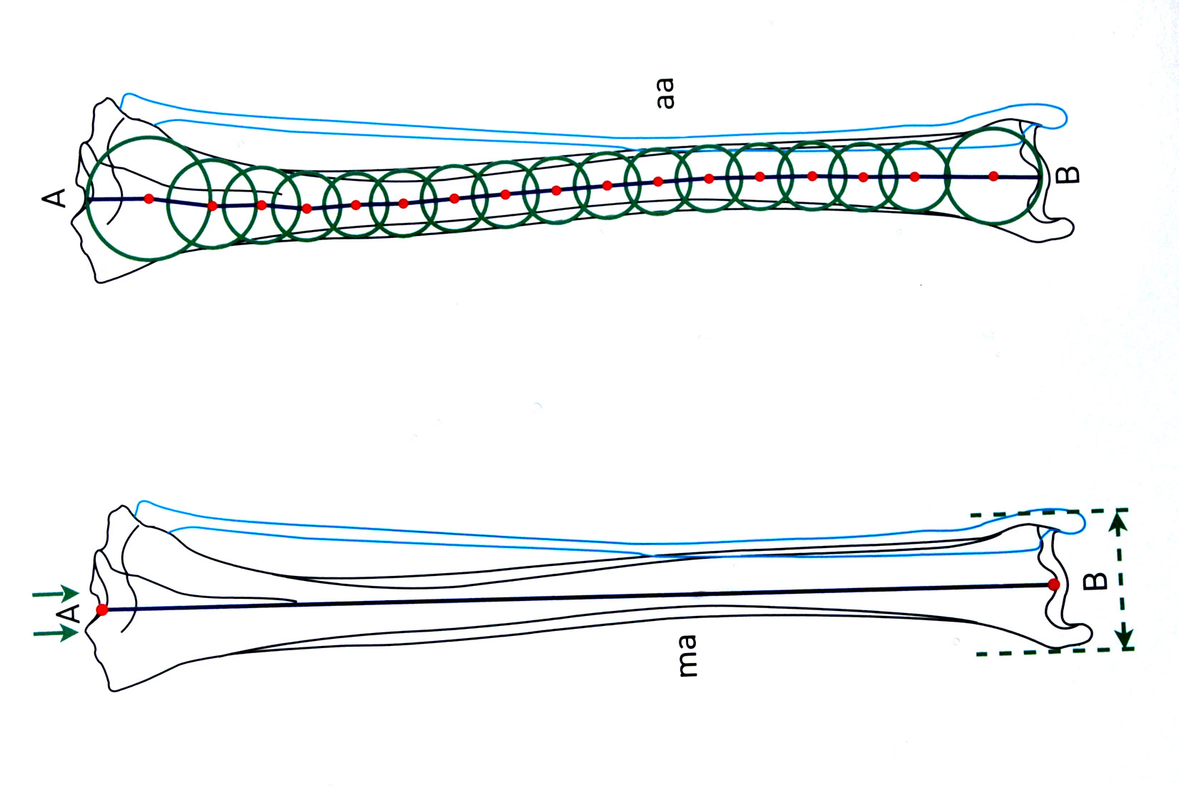
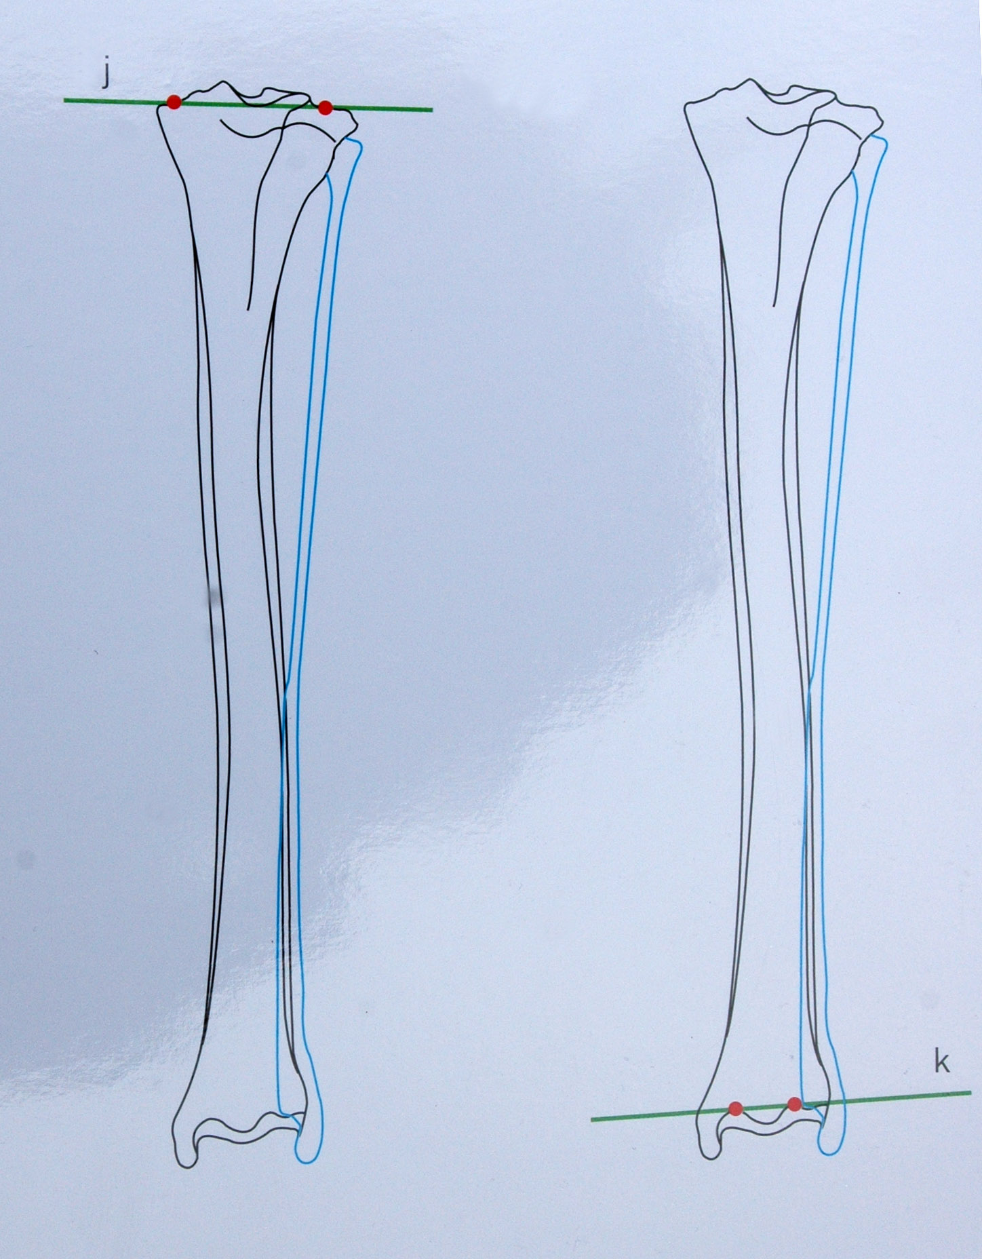
Tibia caudo-cranialis rtg

Slide 19
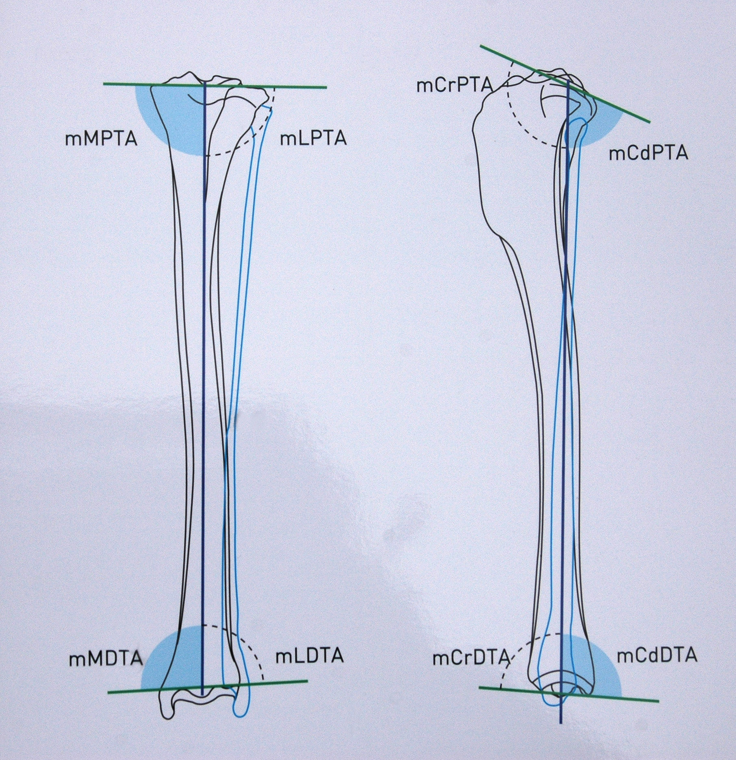
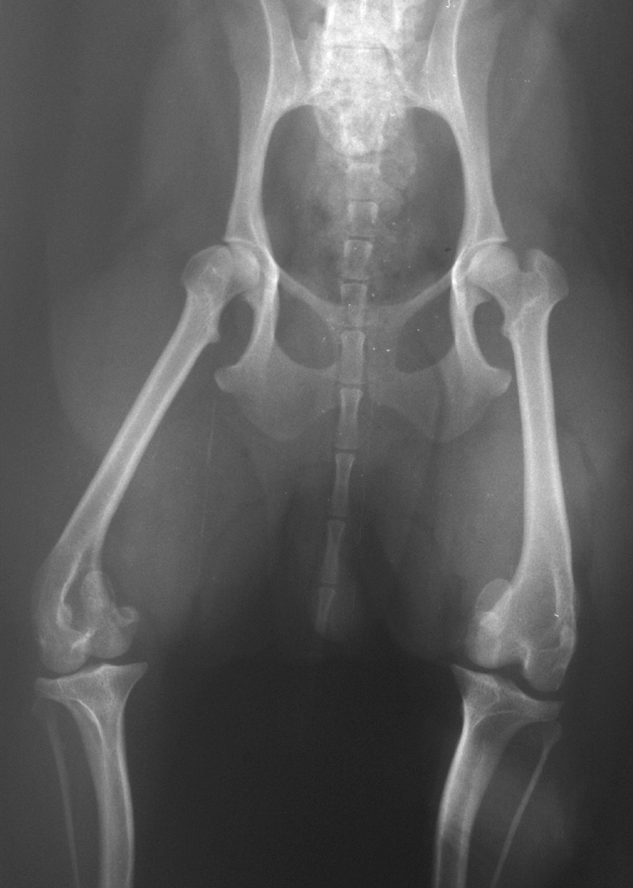
Prox. Tibia valgus
Átlagos/normál érték
mMPTA | 93º
α

Slide 20
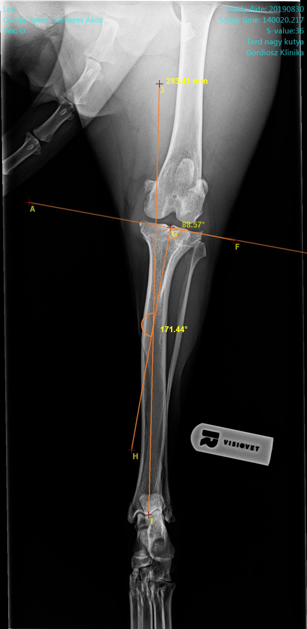
Prox. Tibia valgus

Slide 21
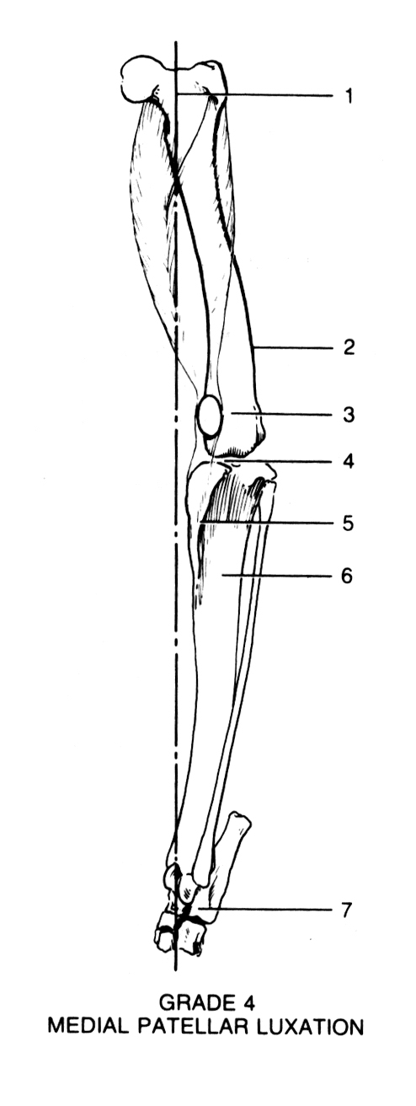
A mediális patellaficam okai
Femur
A combcsontfej retroverziója
Coxa vara
A femur disztális végének görbülete - varusa illetve laterális torziója.
A mediális femur condylus hypoplasiája
A sekély patella árok

Slide 22
Coxa vara és retroverzio
Nincs szignifikáns eltérés a
combnyak inclinatios szögét tekintve
az egészséges és beteg populációk közt

Slide 23
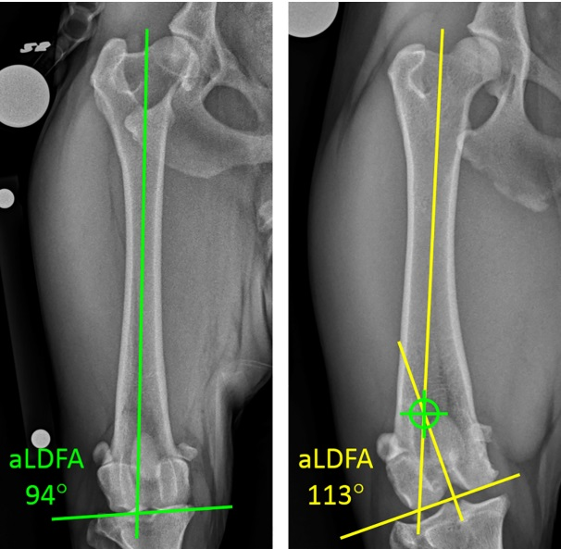
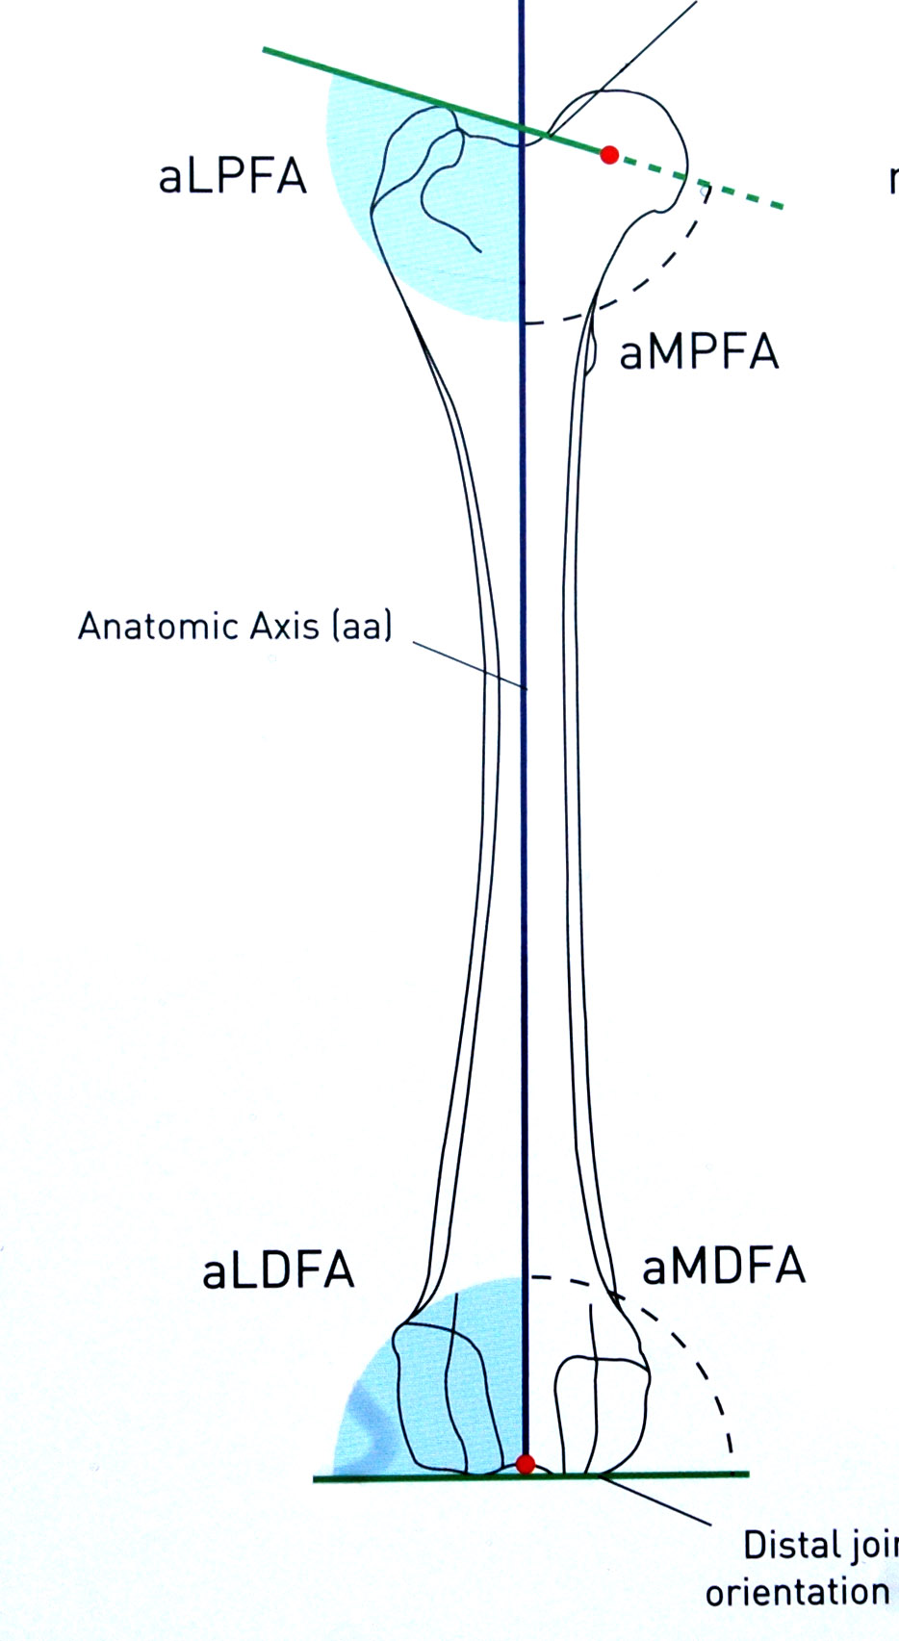
A femur disztális végének görbülete - varusa
Az MPL súlyosságának növekedésével a gyakorisága növekszik.

Slide 24
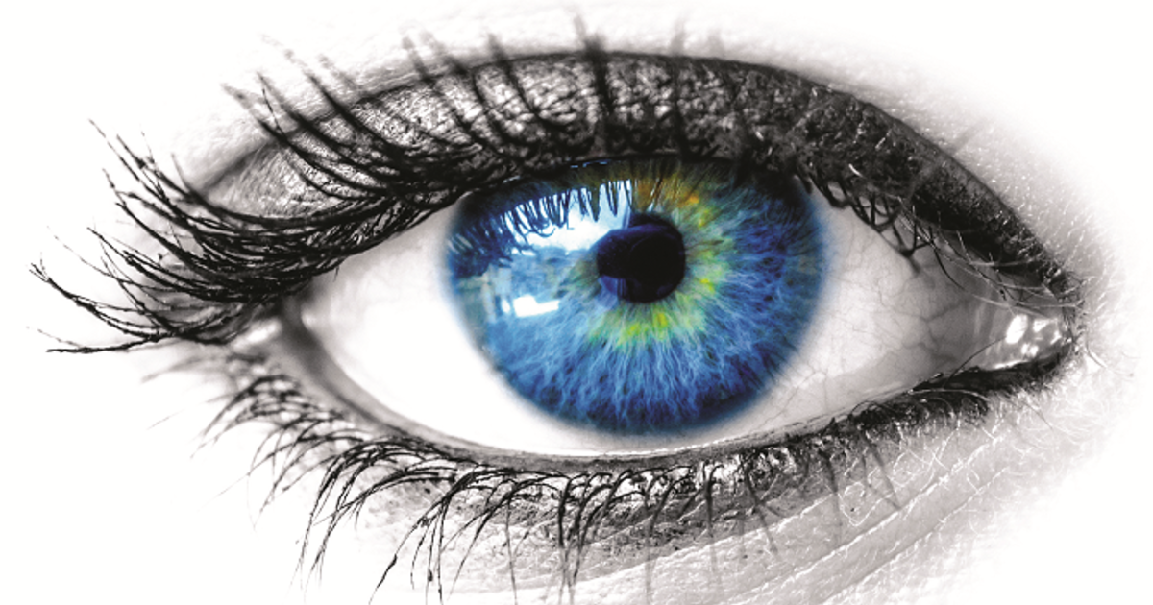
A femur alsó harmadának lateralis torzioja
Nem játszik jelentős szerepet
Nehéz pontosan beállítani, kifejezetten érzékeny a beállítási hibákra
Ezért inkább klinikai, mint radiologiai módszerrel történik a megállapítása

Slide 25
A mediális femur condylus hypoplasiája
A mediális

Slide 26
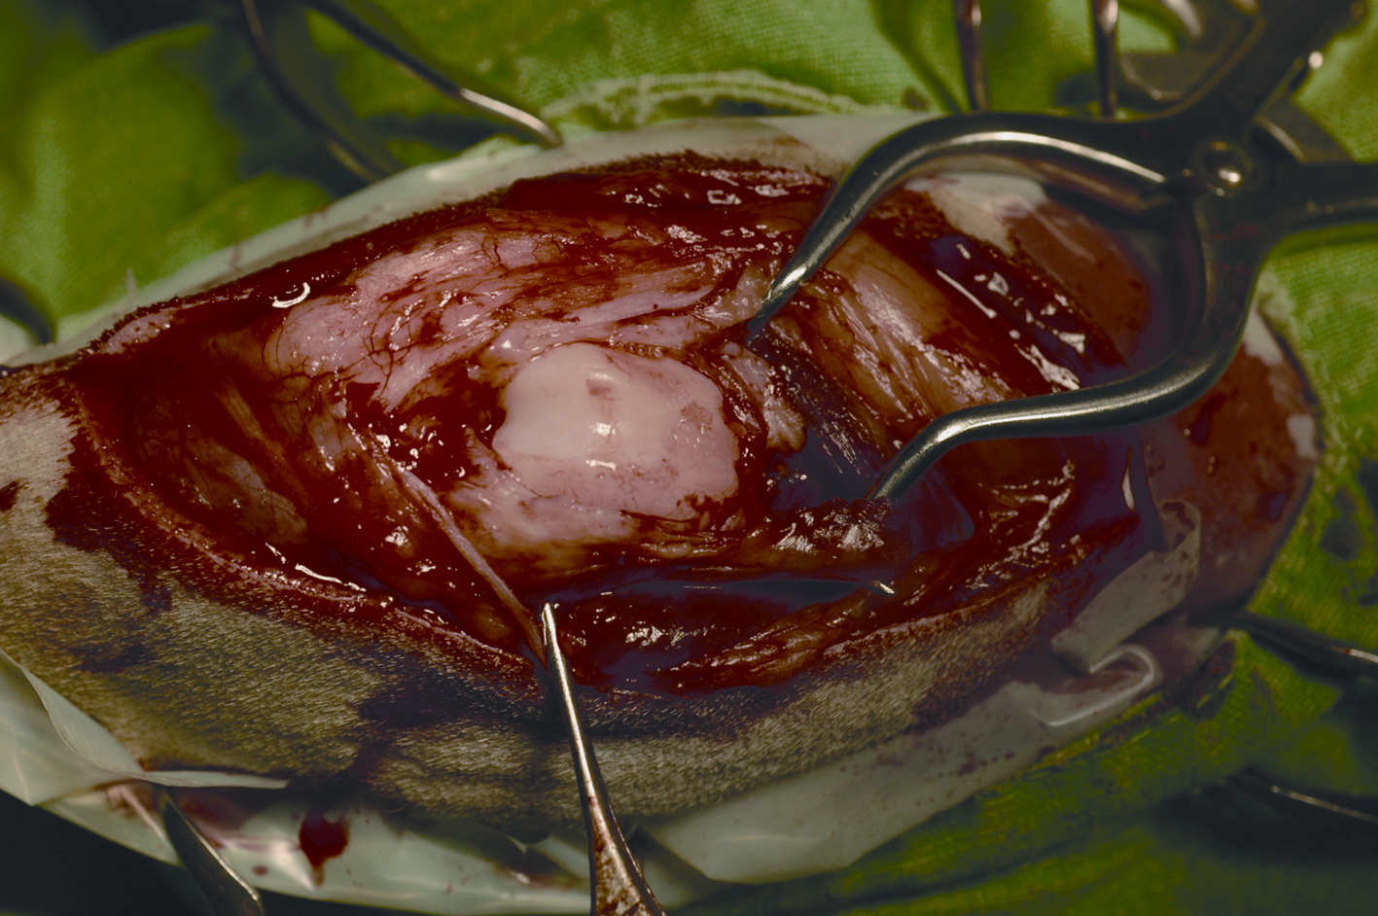
Sekély patella árok

Slide 27
A mediális patellaficam okai
Tibia
A tibia plato lateralis irányú megbillenése - valgus
A tibia proximális részének mediális torziója
A tuberositas tibiae medialis helyeződése

Slide 28
A tibia plato lateralis irányú megbillenése - valgus

Slide 29
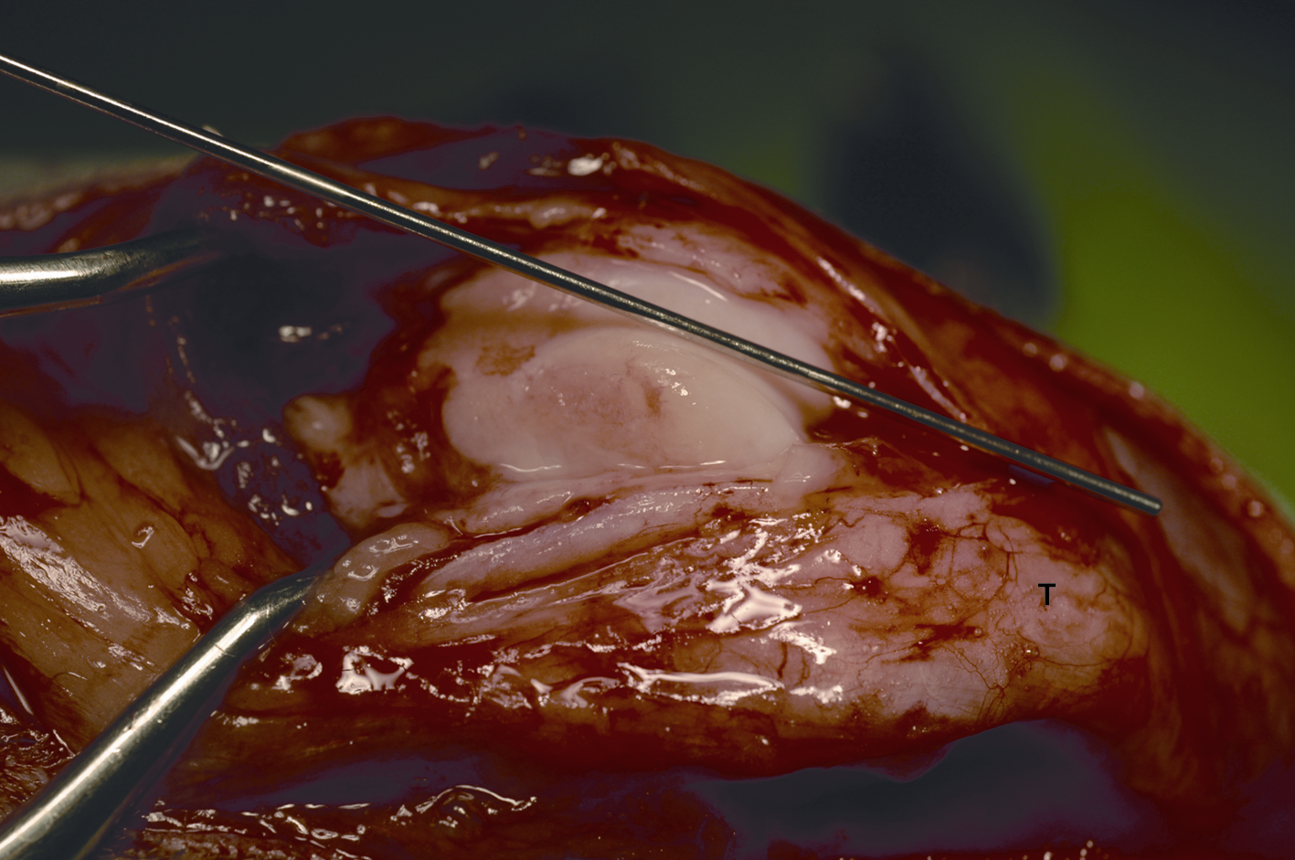
A tuberositas tibiae medialis helyeződése

Slide 30
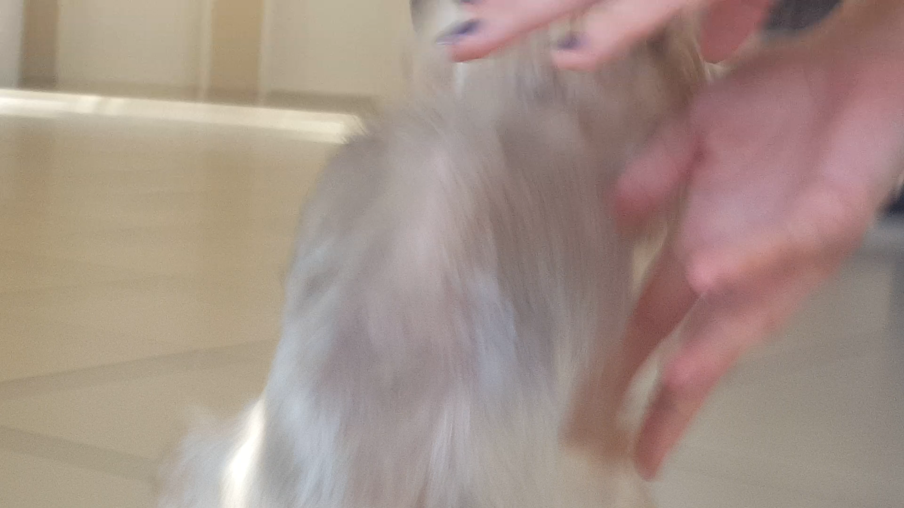
A patellaficam terápiája

Slide 31
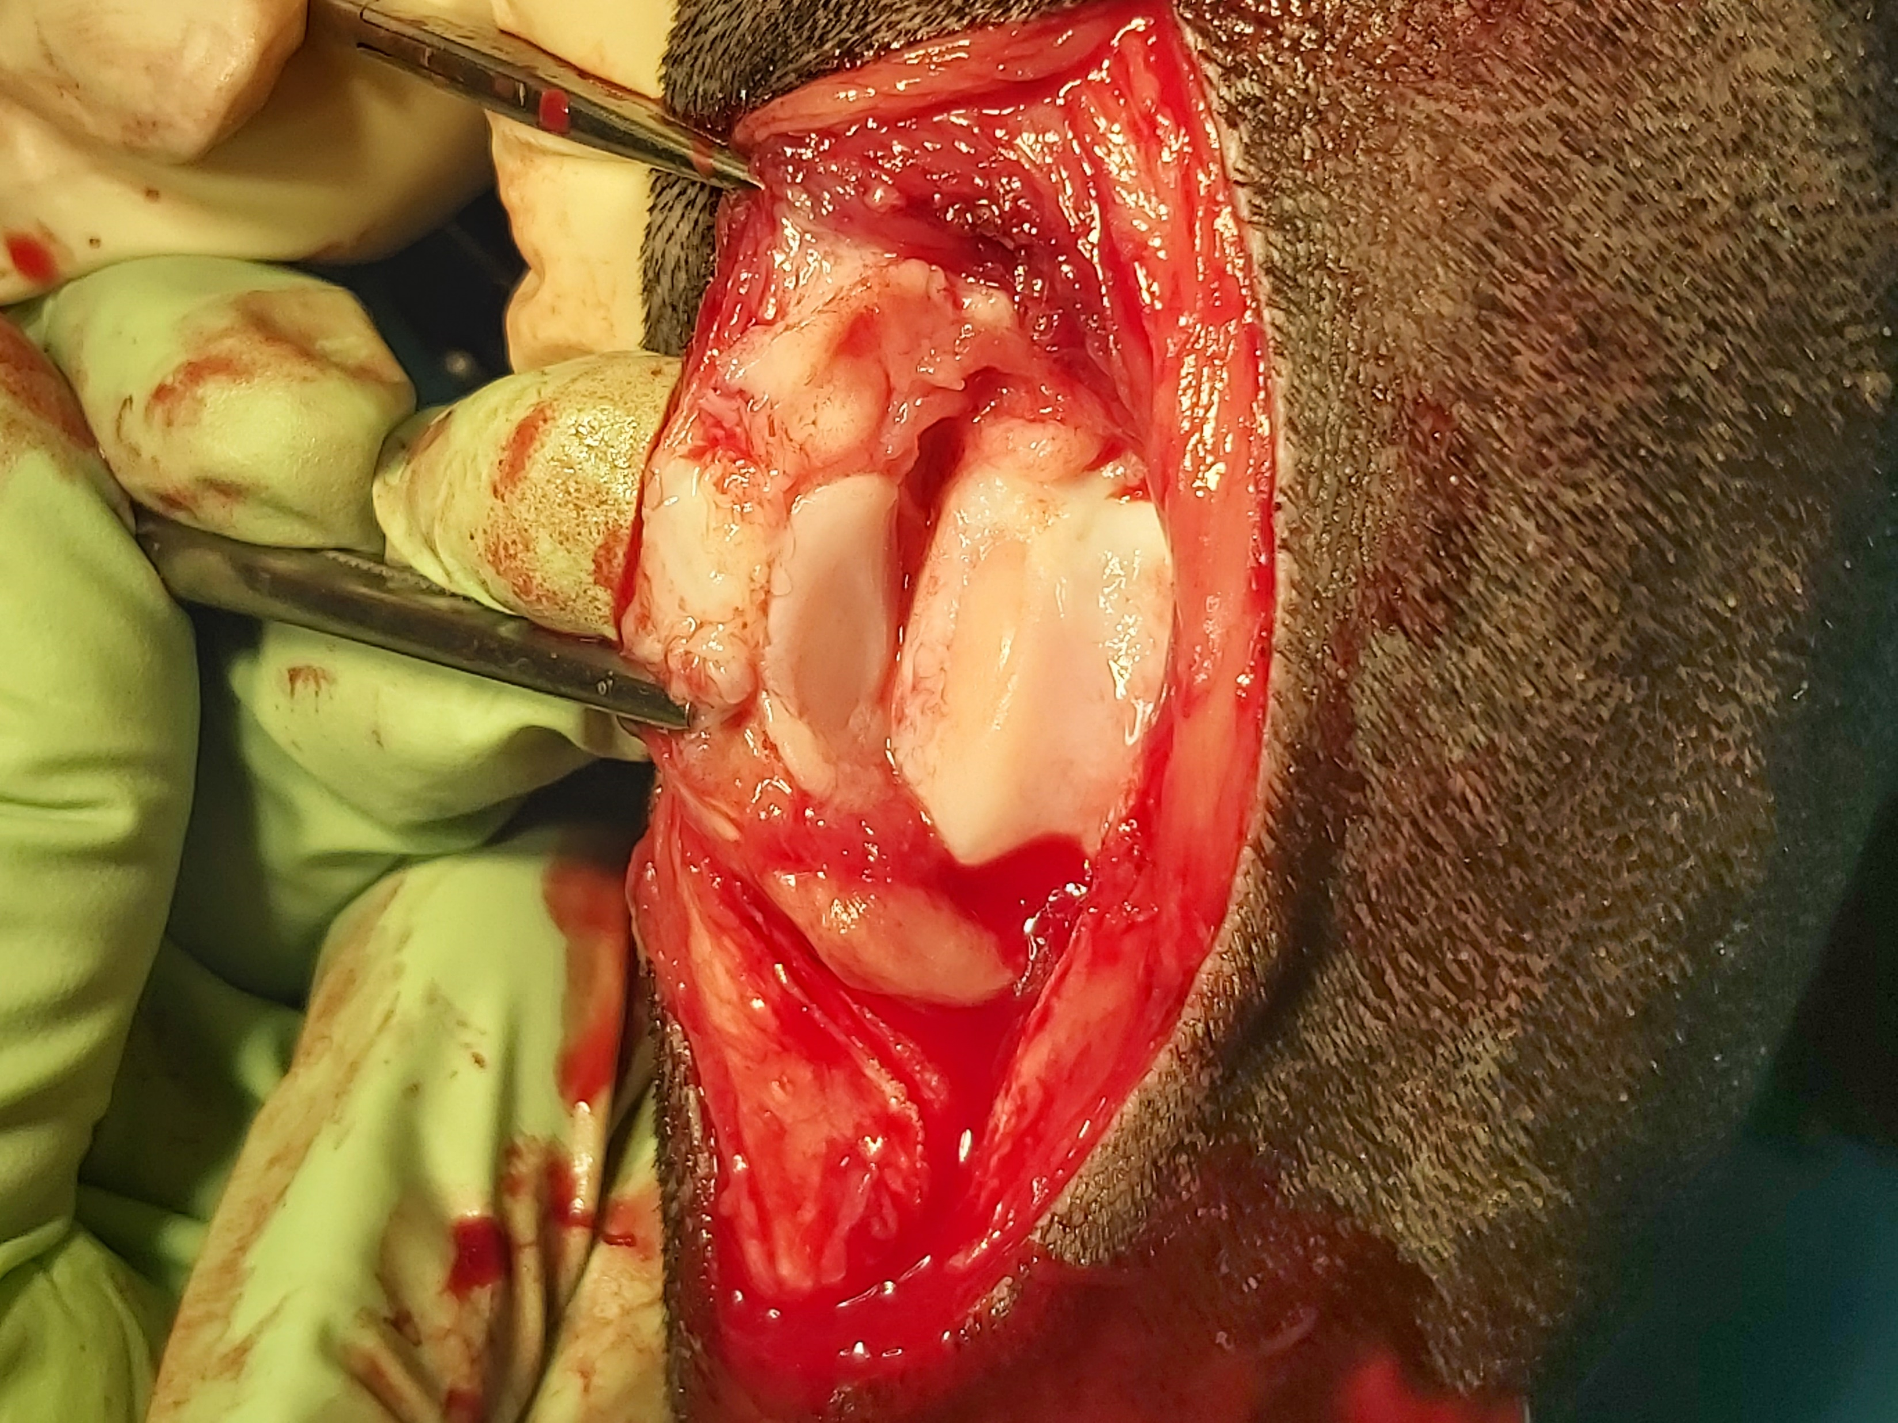
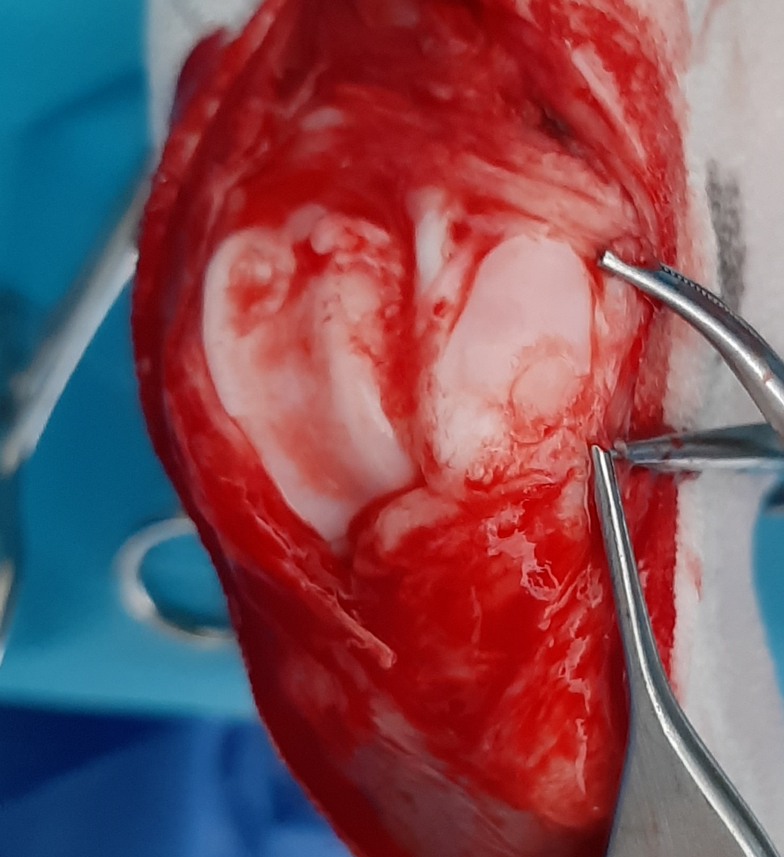
Sok esetben tünetmentes, de idővel progrediál!
Rosszabbodnak a végtag deformitások
Emelkedik a besorolási szám / grade III-IV
Fokozódik az artrózis
EKSZ társulhat hozzá

Slide 32
The natural history of canine occult Grade II medial patellar luxation: an observational study
L. Hamilton,et al.
JSAP January 2020
Tünetmentes, grade II-es kutyák
4 év utókövetés
50% került műtétre sántaság miatt!

Slide 33
A patellaficam terápiája
Retinaculotomia
Patellaárok mélyítés
Tuberositas tibiae transpositio
Retinaculum imbrikáció
(tibia antirotáció)
Femur és tibia korrekció

Slide 34
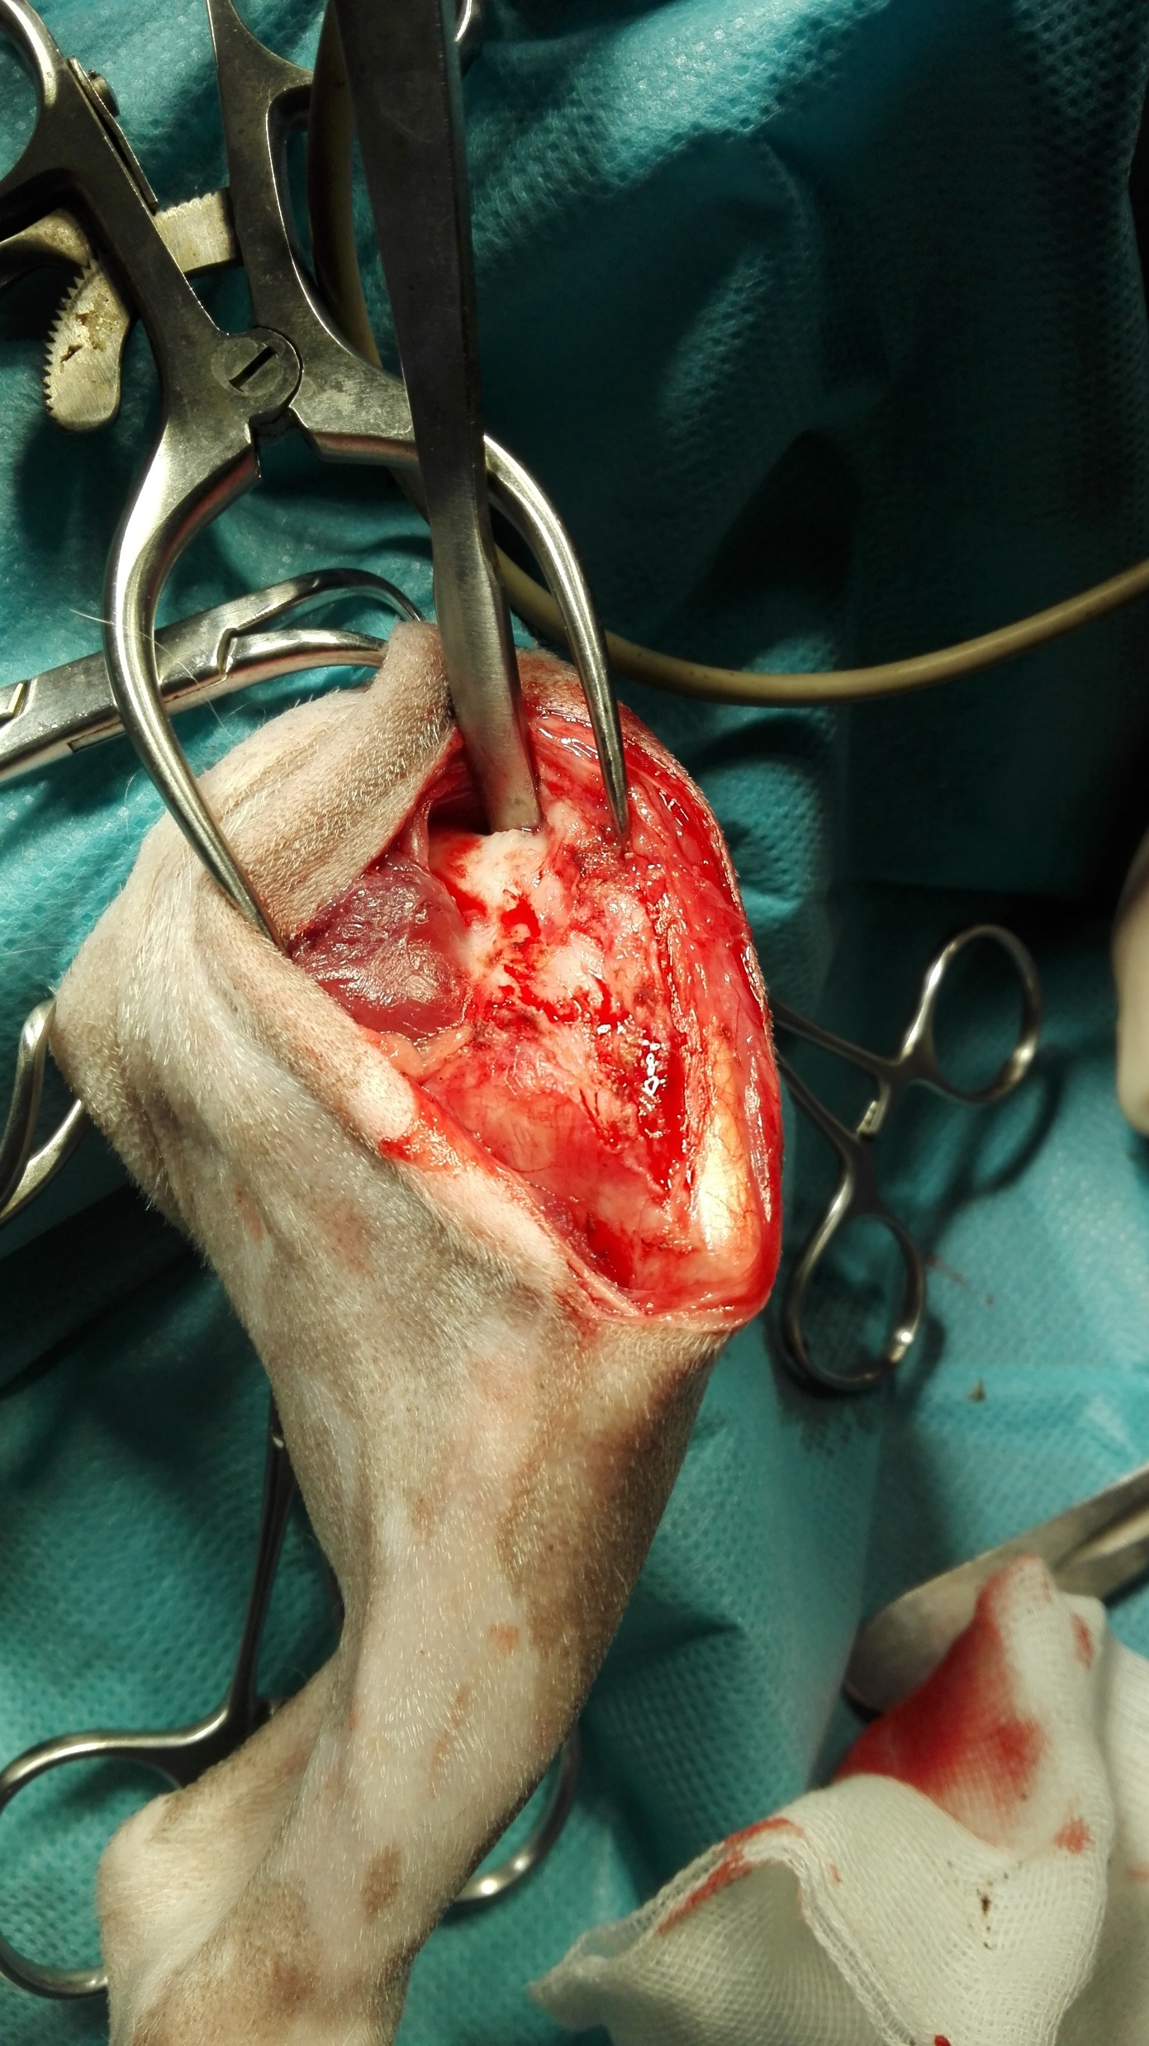
A patellaficam terápiája - Retinaculotomia
Rutinszerű alkalmazása növelte a komplikációt
ezért csak olyan esetekben javasolt, ahol máskülönben
nem helyezhető vissza a patella Grade III-IV.
Kivéve a m. sartotius cranialis izomhasának átvágása

Slide 35
A patellaficam terápiája - Patellaárok mélyítés
A patella vastagságának 50%-áig süllyedjen bele az árokba
Excisios trochleoplasztika
Ék patellaárok plasztika
Blokk patellaárok plasztika

Slide 36
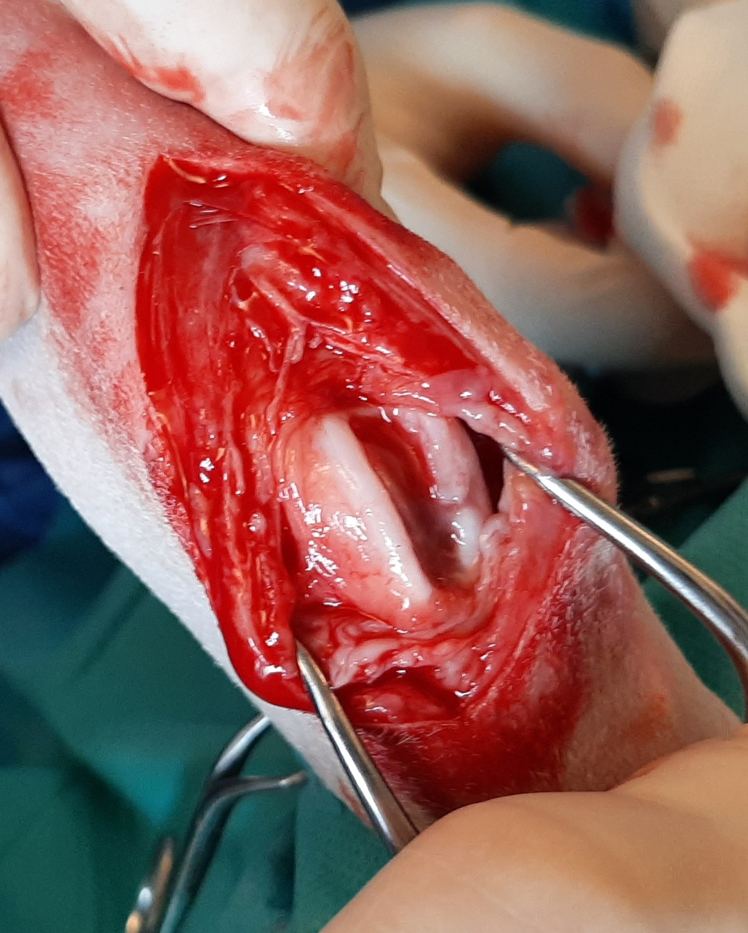
A patellaficam terápiája - Patellaárok mélyítés
Excisios trochleoplasztika – akár 92%-os sikeresség
    Extrém kis méret
    Nincs megfelelő anyag

Slide 37
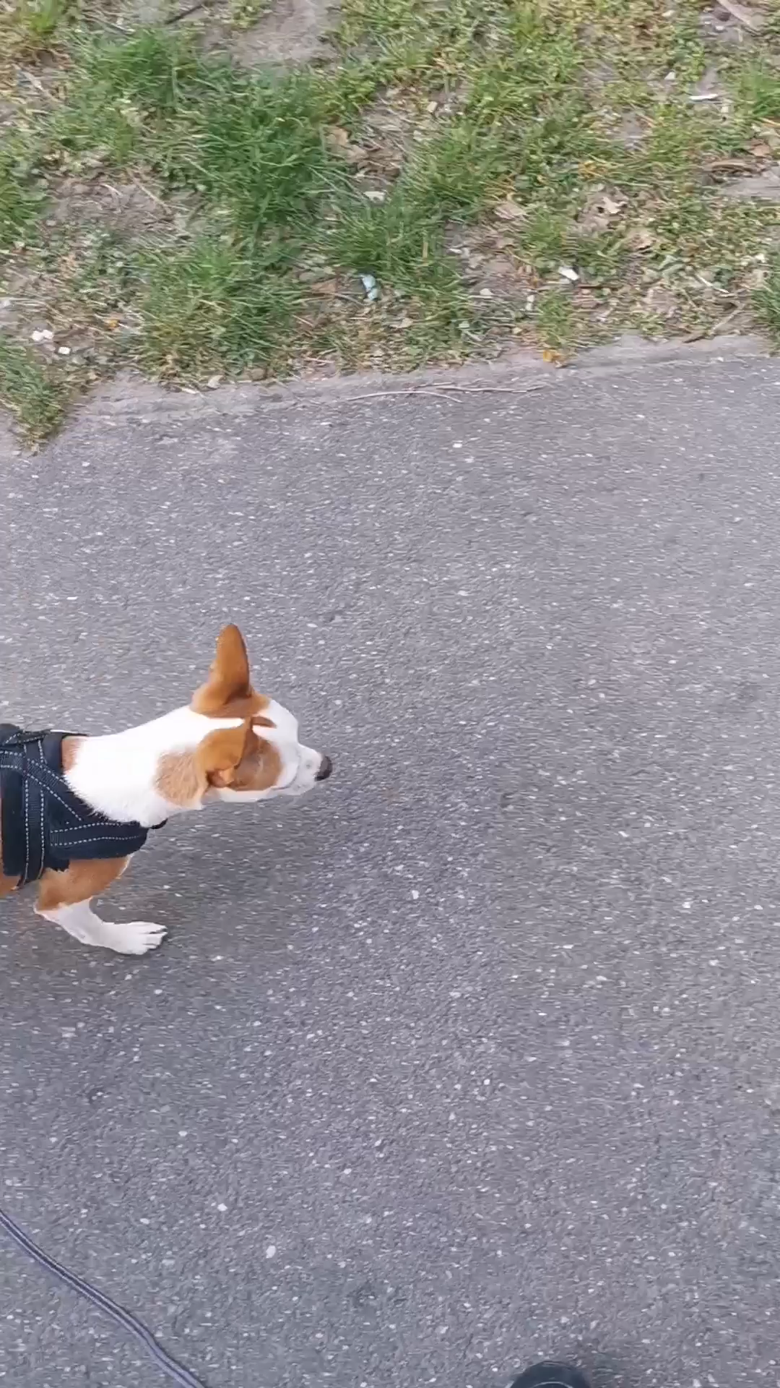
A patellaficam terápiája - Patellaárok mélyítés
Excisios trochleoplasztika – akár 92%-os sikeresség

Slide 38
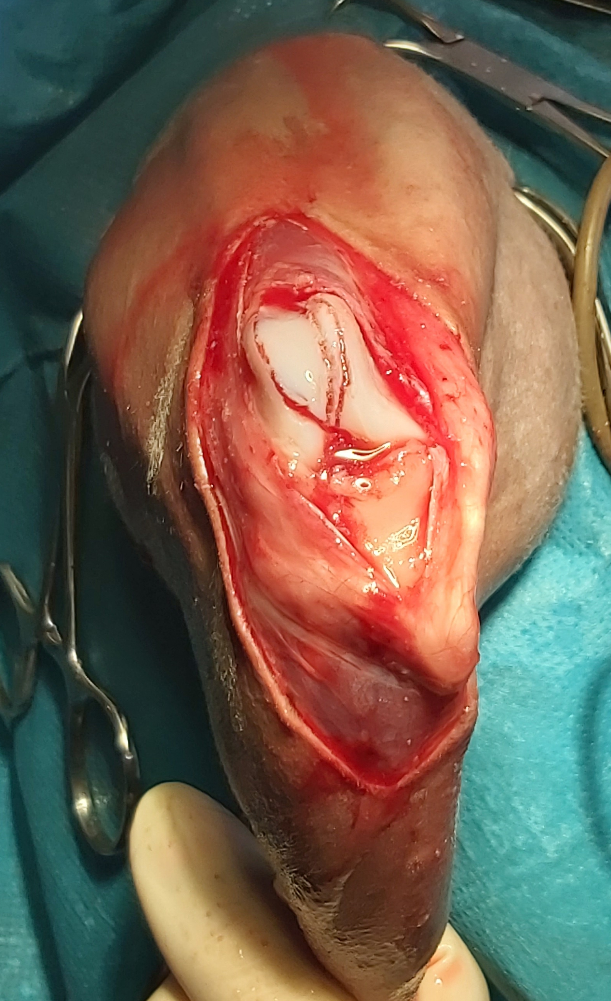
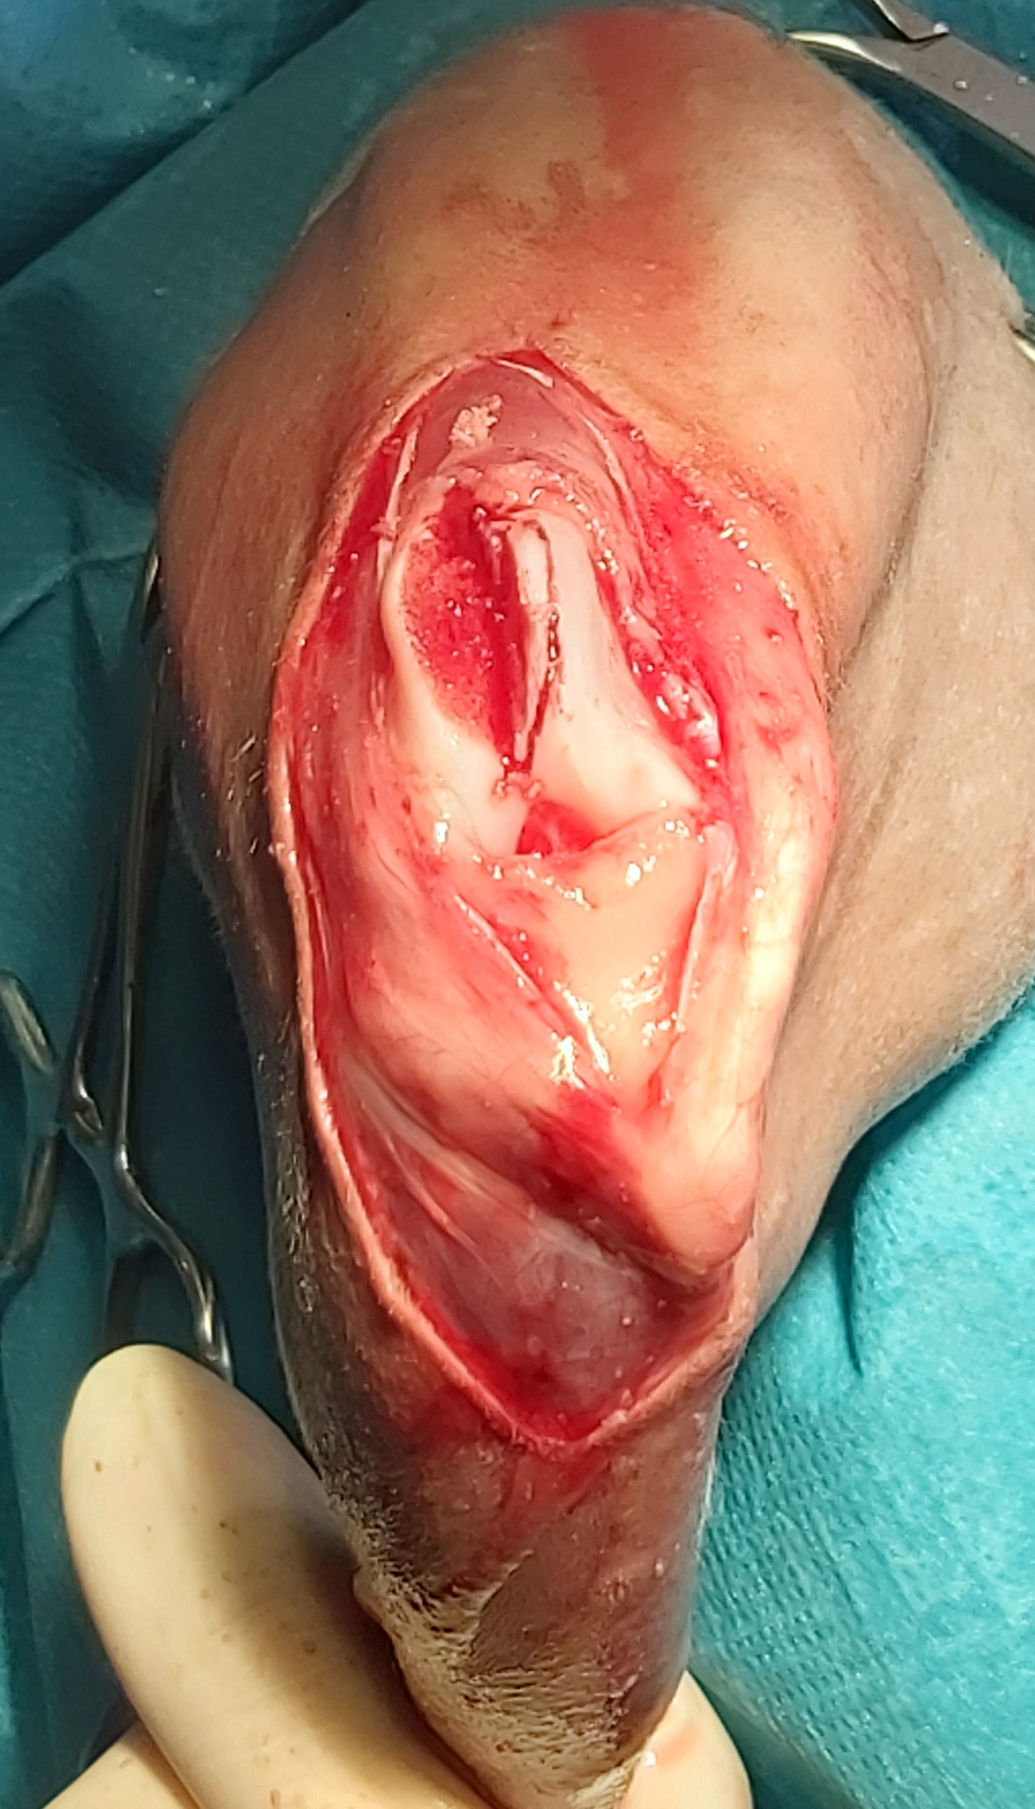
A patellaficam terápiája - Patellaárok mélyítés
Ék patellaárok plasztika

Slide 39
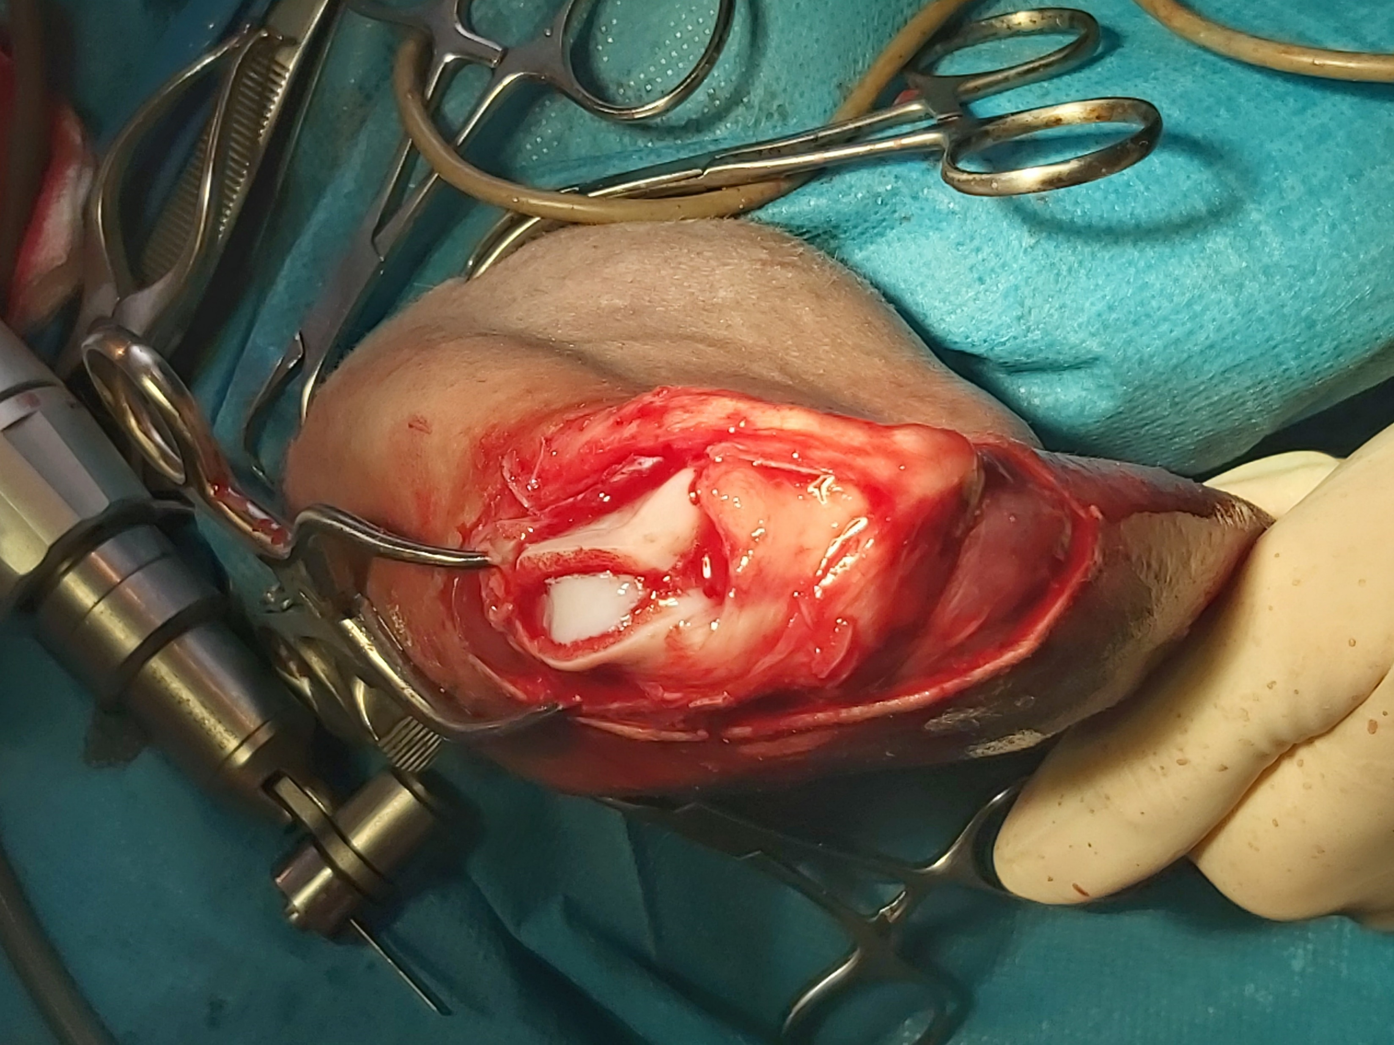
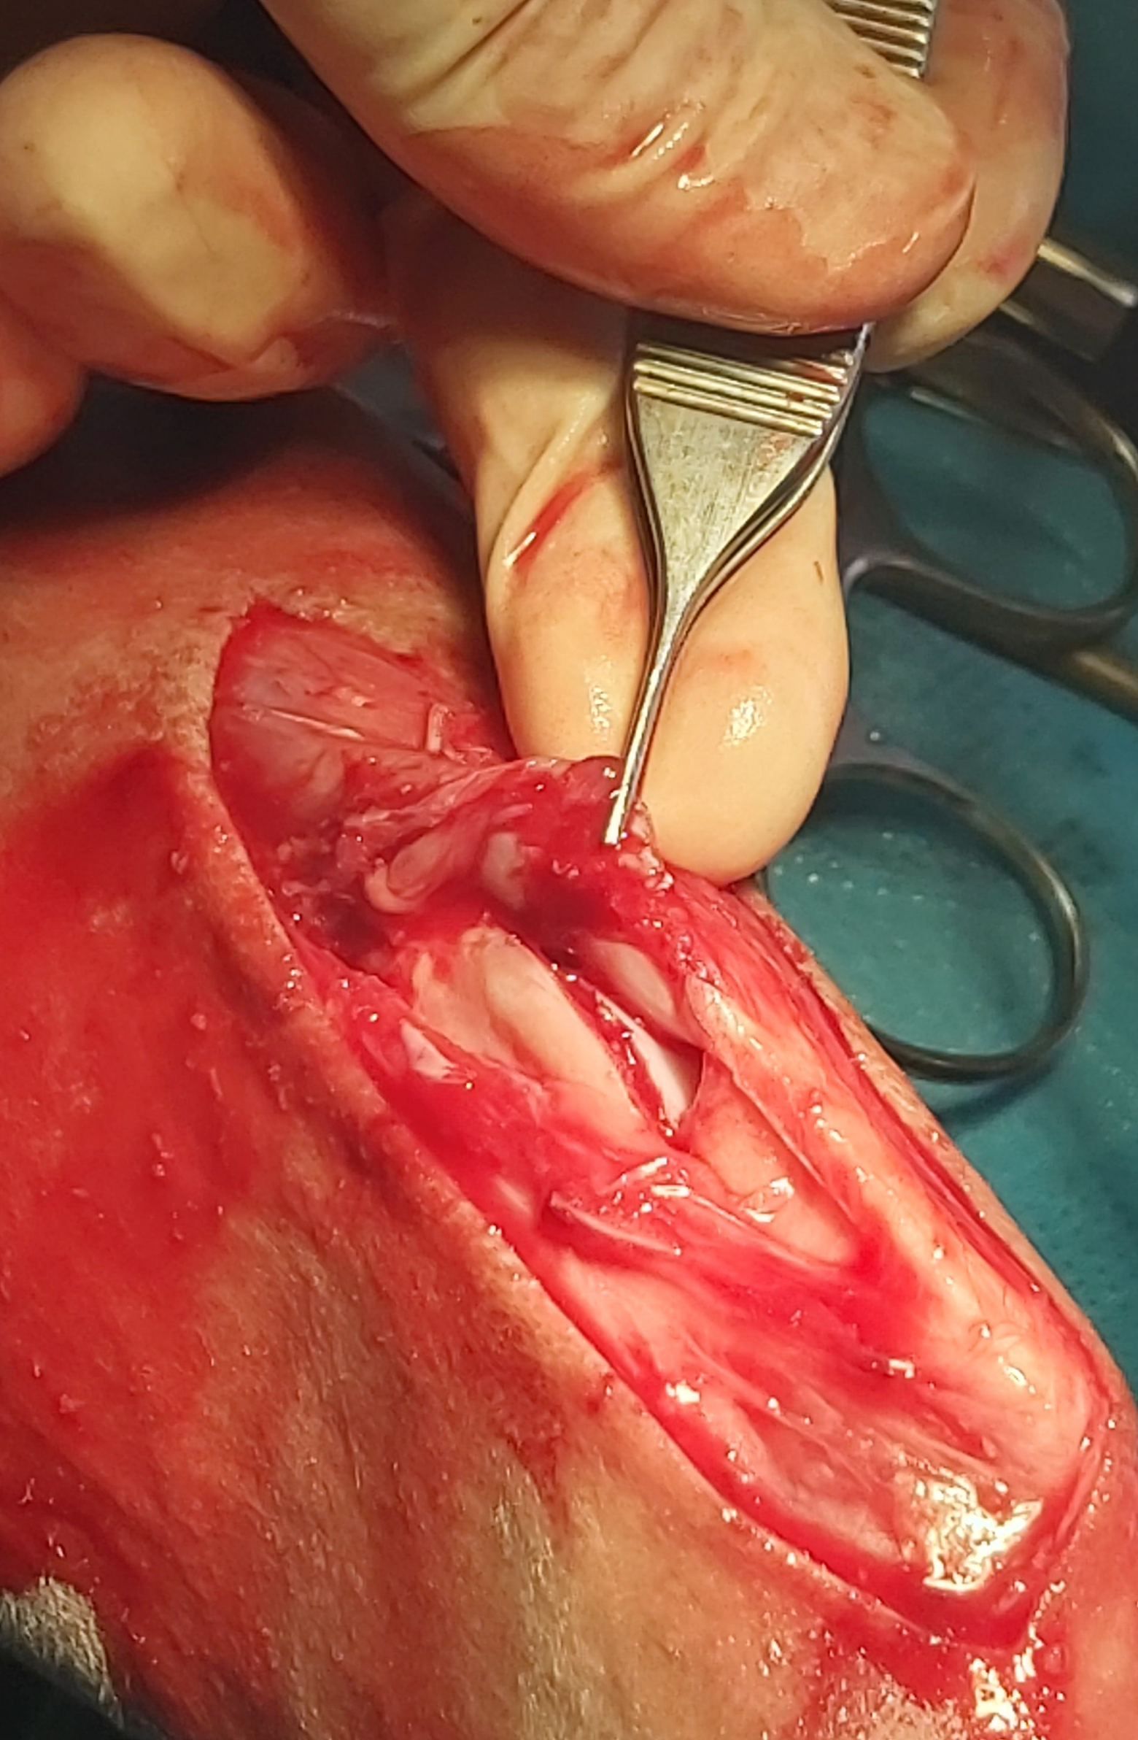
A patellaficam terápiája - Patellaárok mélyítés
Ék patellaárok plasztika

Slide 40
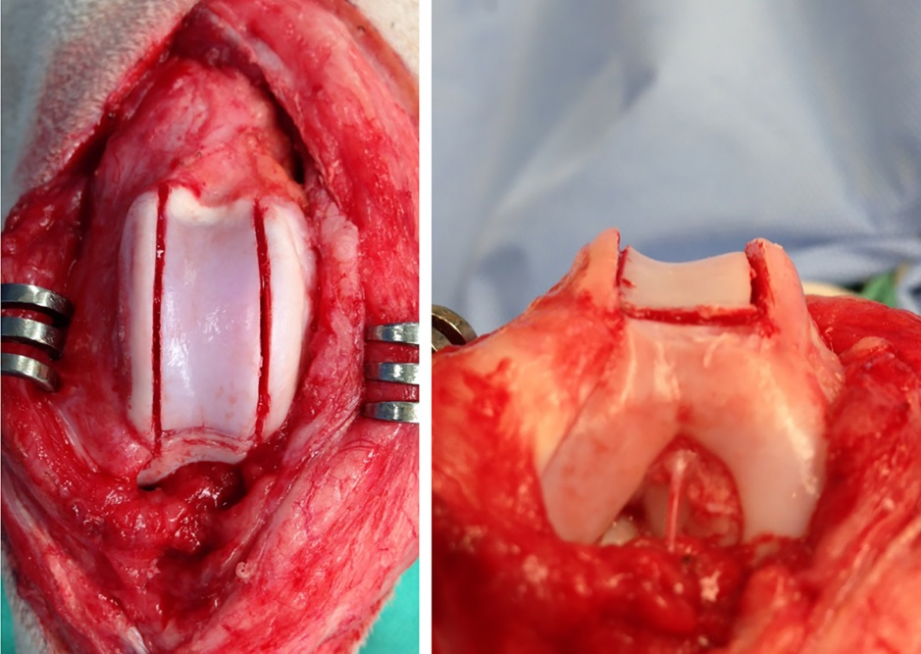
A patellaficam terápiája - Patellaárok mélyítés
Blokk patellaárok plasztika

Slide 41
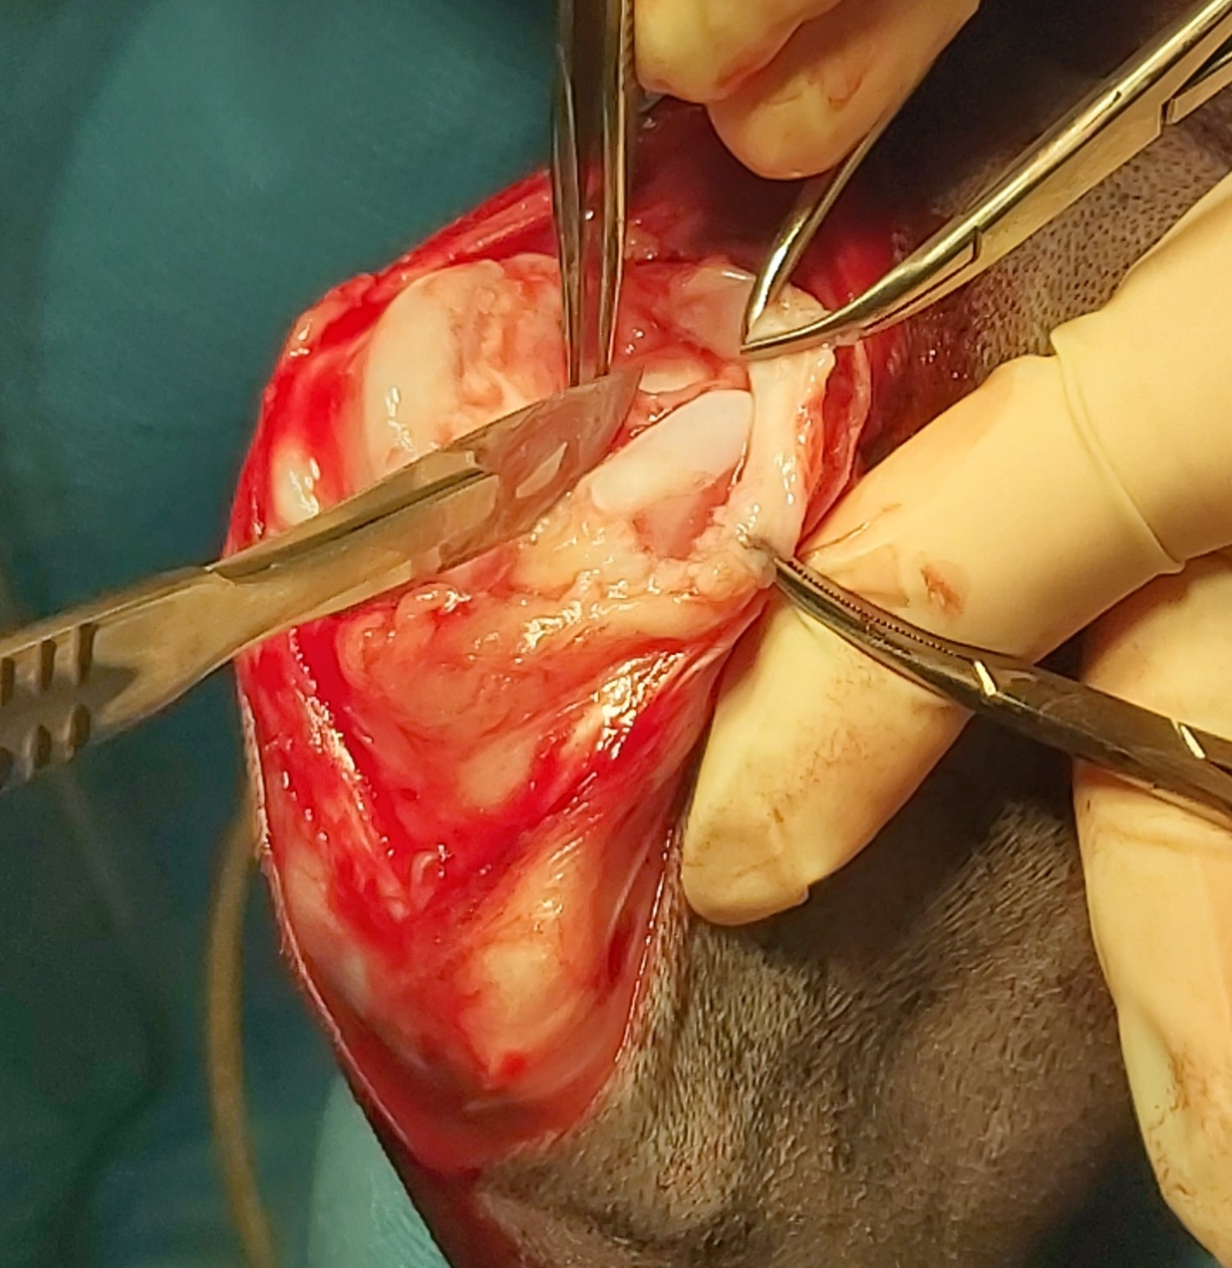
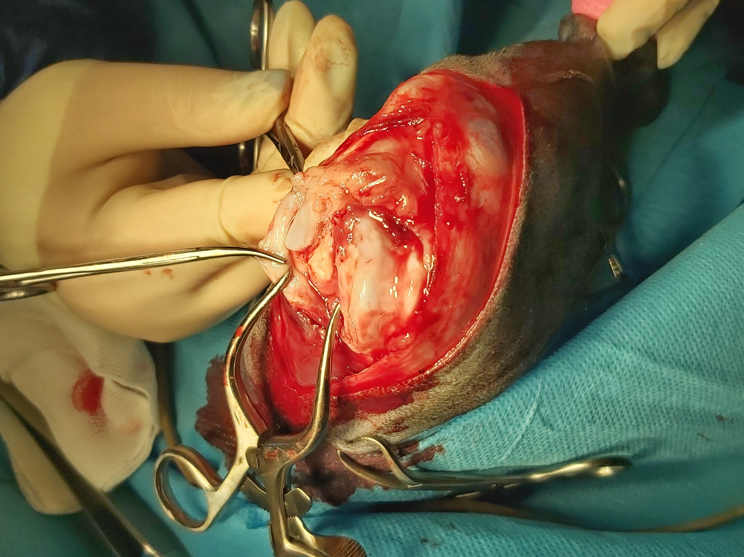
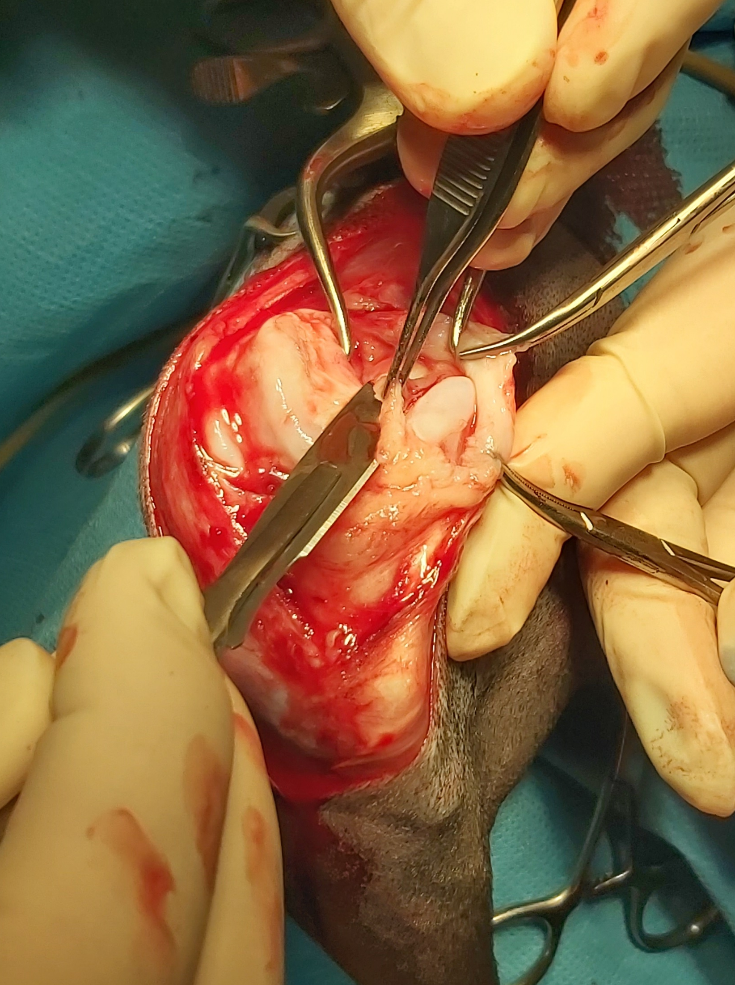
A patellaficam terápiája – Patella plasztika

Slide 42
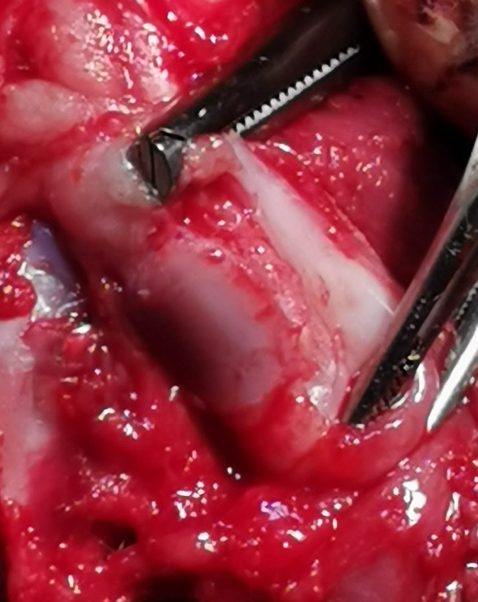
A patellaficam terápiája – Patella plasztika

Slide 43
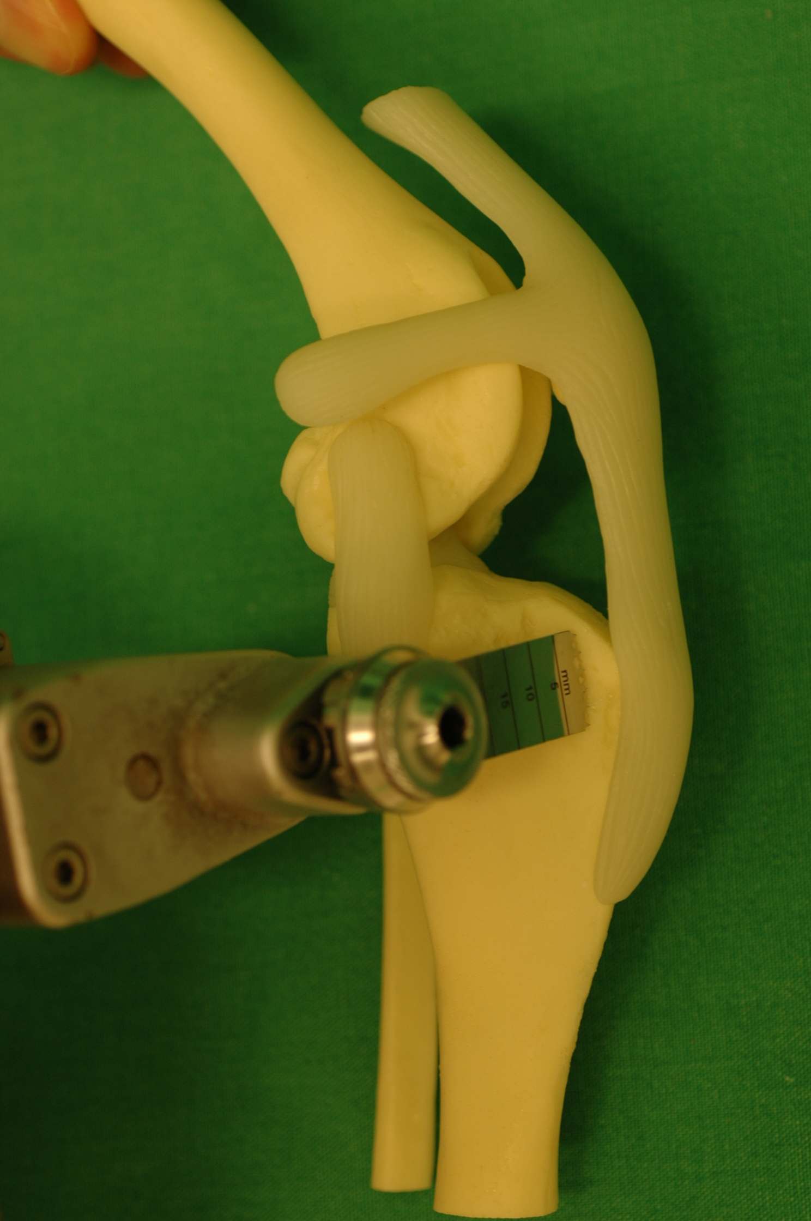
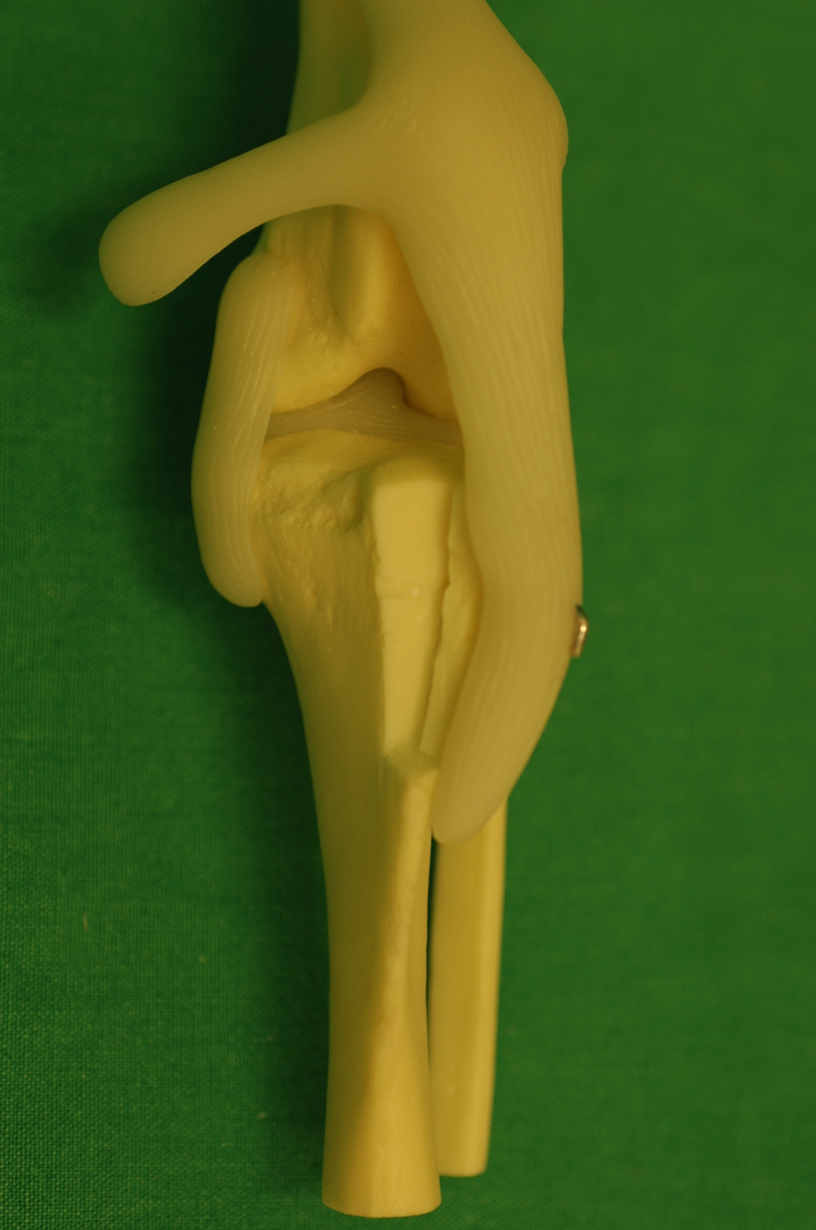
Patellaficam
Tub. Tibiae transpozíció

Slide 44
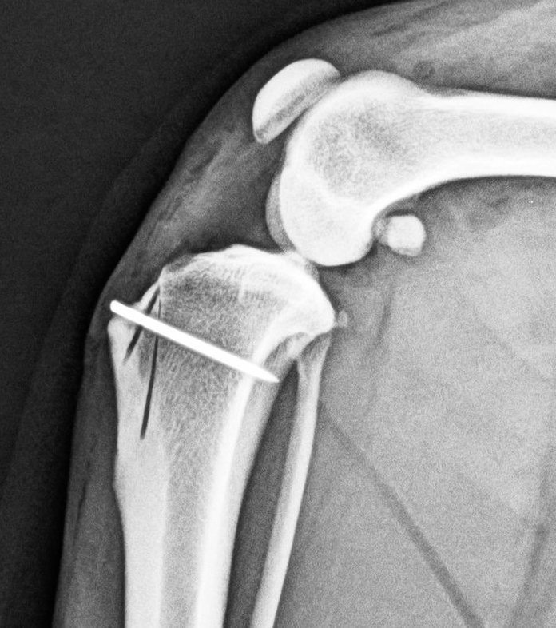
A patellaficam terápiája - Tuberositas tibiae transpositio
A mértéke szubjektív
Minimum 2-5mm vastag darab
1 pin nem ajánlott
3 pin
Pin és húzóhurok

Slide 45
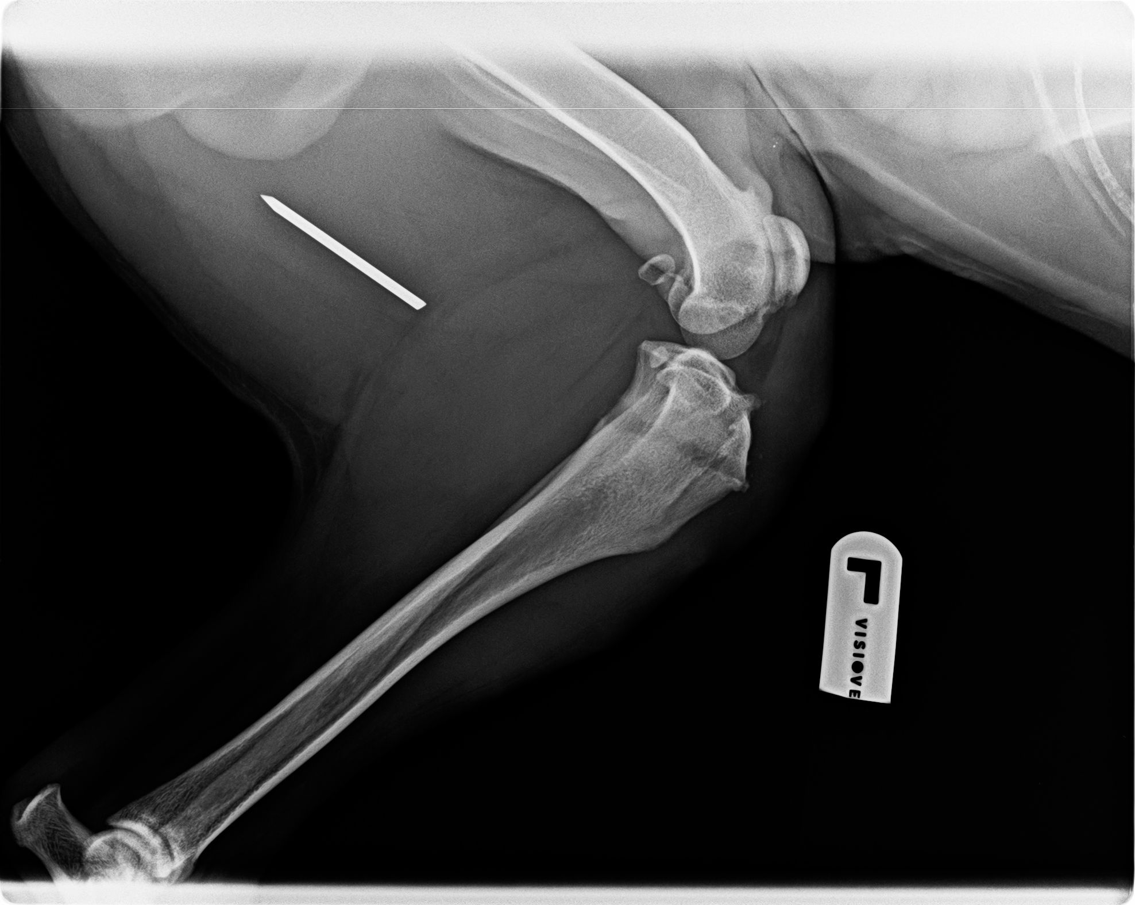
A patellaficam terápiája - Tuberositas tibiae transpositio
Érje el, de ne penetráljon a caudalis cortexen

Slide 46
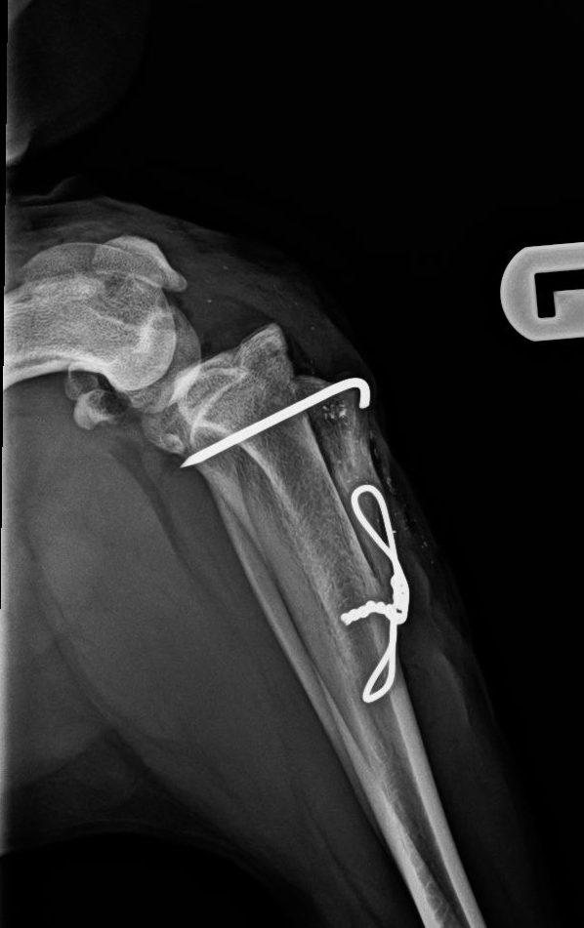
Patella alta

Slide 47
Distalis Femur Osteotomia
Ha az első korrekció sikertelen volt
Csak jelentős deformitások esetén
Csak, ha a varus szög meghaladja a 10-12 fokot
α
α

Slide 48
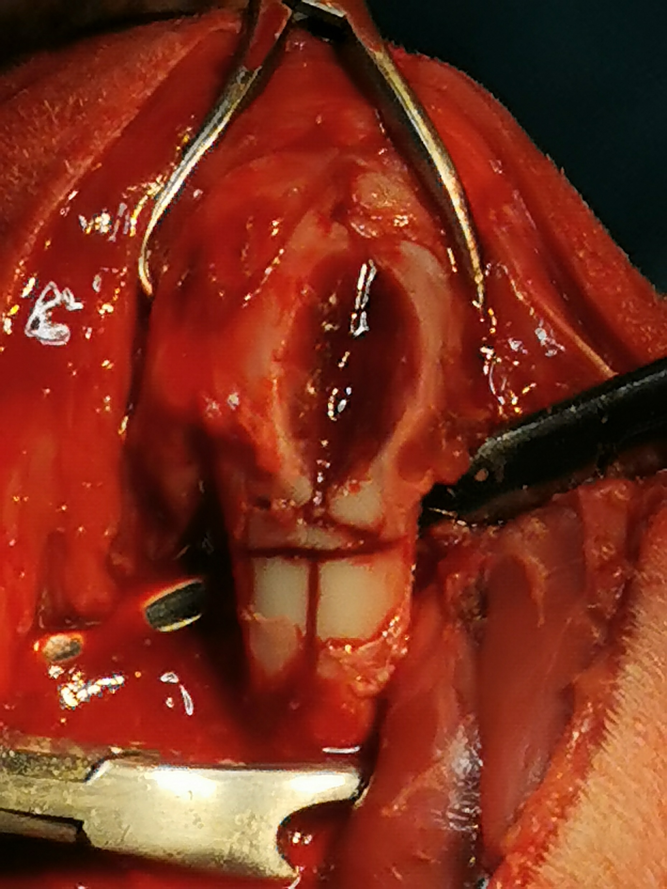
Femur varus = DFO

Slide 49
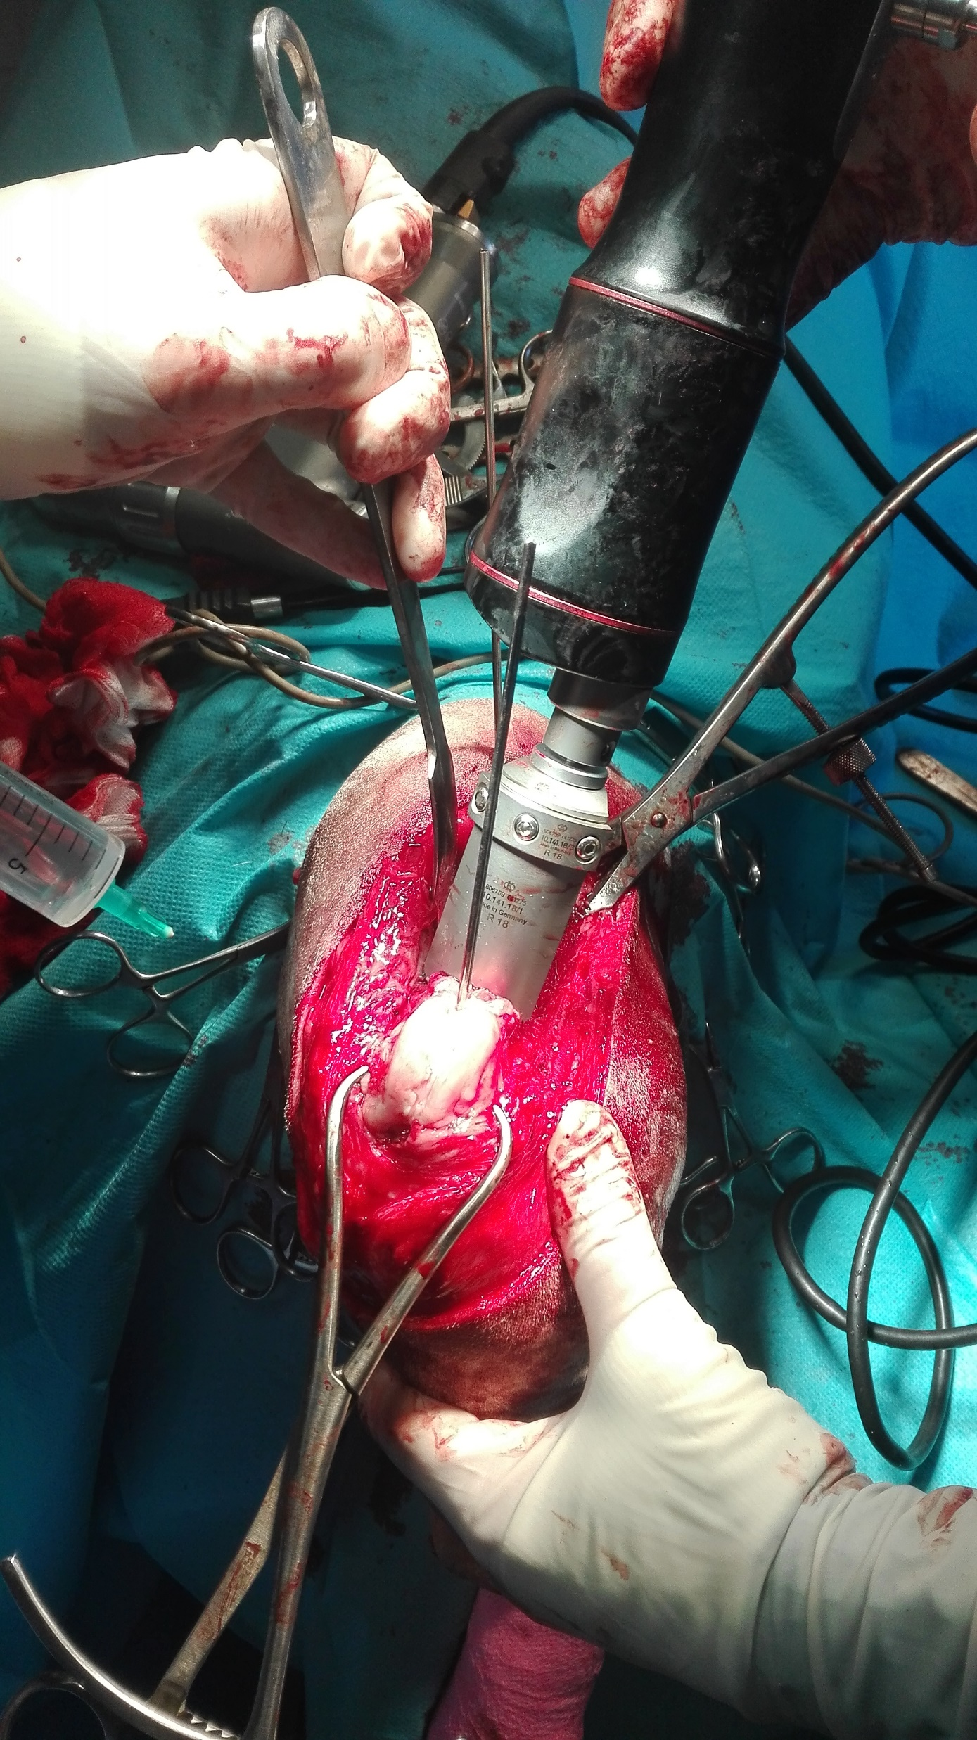
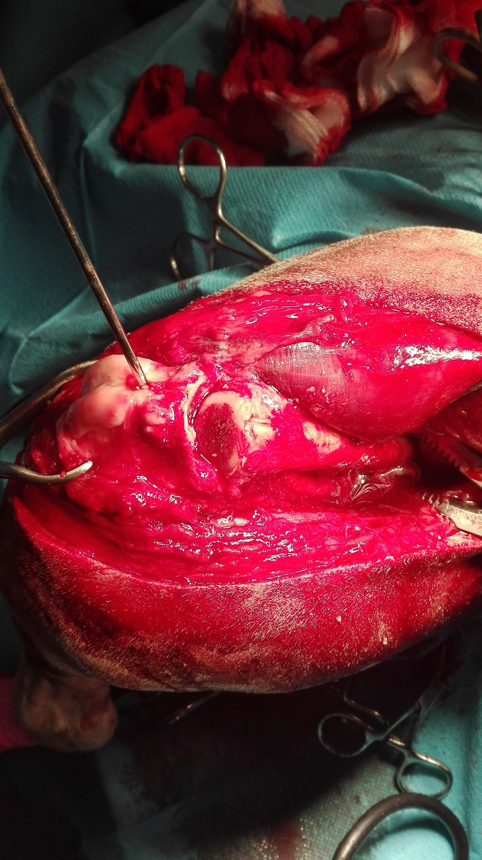
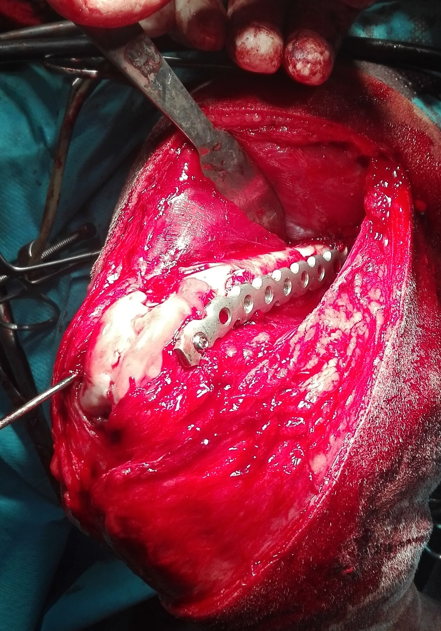

Slide 50



Buca labrador

Slide 51
Komplikációk 13-48%
Reluxatio
K-drót migráció
TT törés vagy avulsio
Patellaárok ék elmozdulás
Femur / tibia törés
Patella egyenes szalag szakadás
DFO non-union
Peroneus sérülés
Szeptikus szövődmény

Slide 52
Komplikációt elősegíti:
A ficam mértéke grade IV 21% reop.
Testsúly
Kor
Kétoldali műtét egy időben
Retinaculotomia

Slide 53
Mi csökkenti a reluxatio valószínűségét:
Alacsony grade (I-II.)
Patellaárok plasztika
TTT
A m. sartotius cranialis izomhasának átvágása

Slide 54



Mex Fr. bulldog

Slide 55

Kérdések?

